Slide 1
Московский городской семинар
«Интернет-технологии в воспитательно-образовательной и патриотической работе с молодежью»
Фонд «Лига интернет-медиа»
Москва,
Актовый зал Московского городского совета ветеранов, 15.01.2014
Рук. Семинара – проф. В.А.Сухомлин

Slide 2
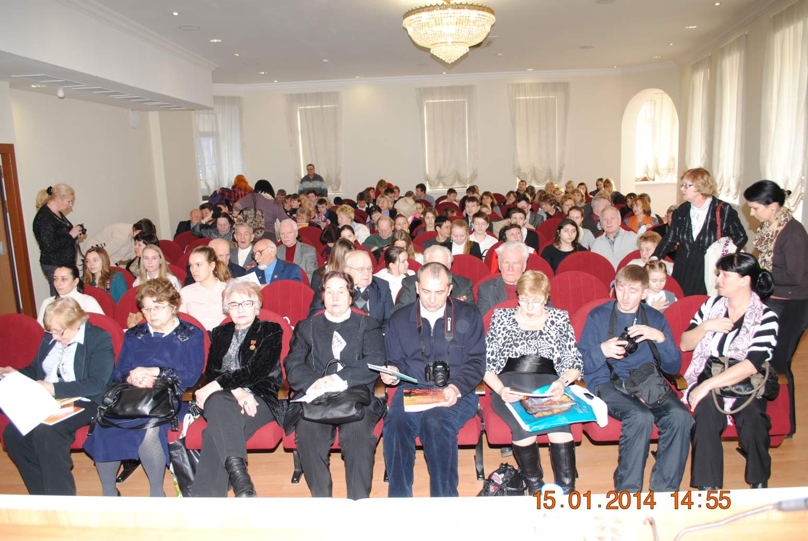
Участники семинара готовятся к работе

Slide 3
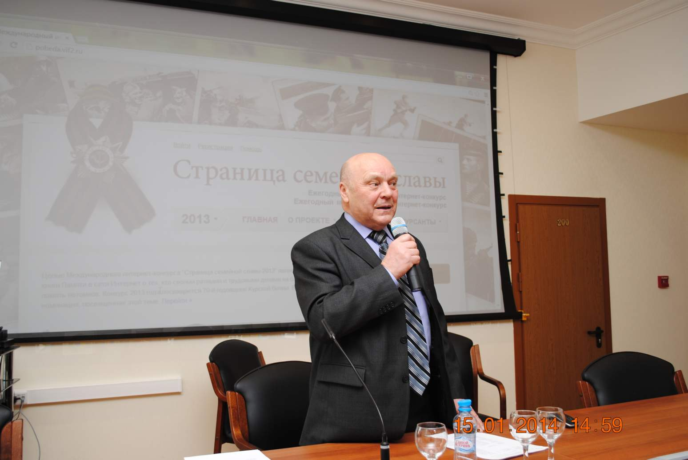
Приветственное слово принимающей стороны. Зав.отделом Московского совета ветеранов Харьков Иван Савельевич

Slide 4
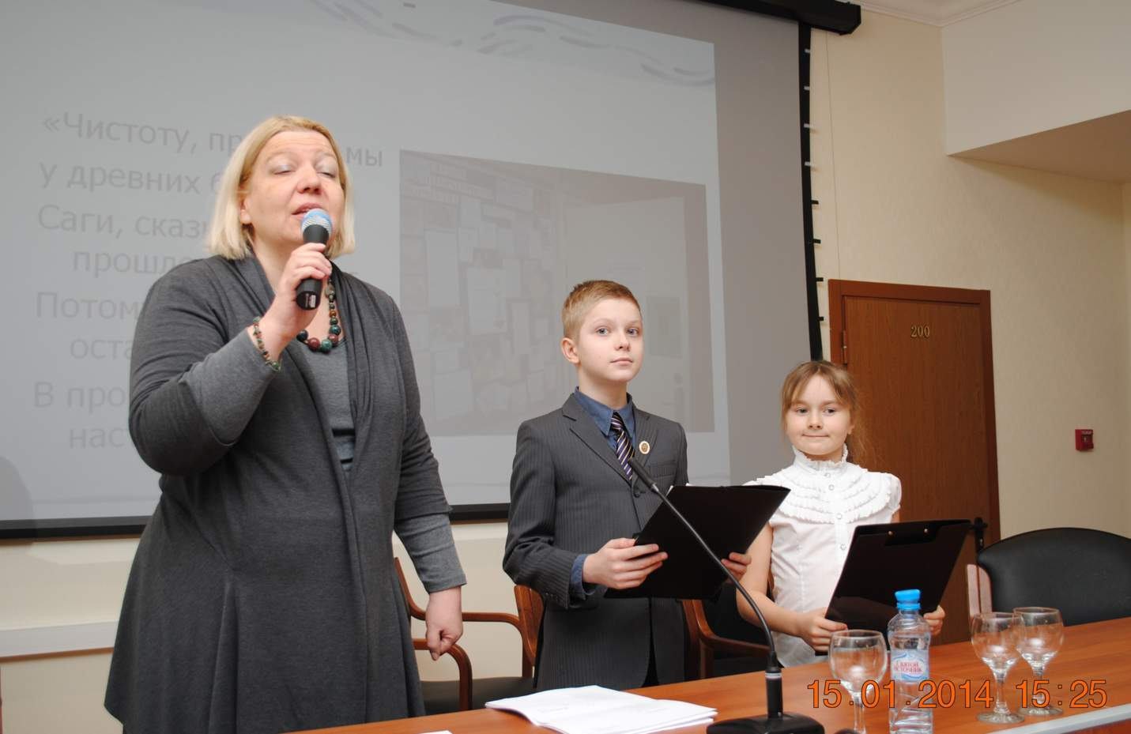
Руководитель студии Силантьева Светлана Александровна
Сурыгин Ярослав , Снегирёва Анастасия. Литературная студия Московского городского Дома детского творчества на Воробьевых горах Учебная группа«Конферанс»

Slide 5
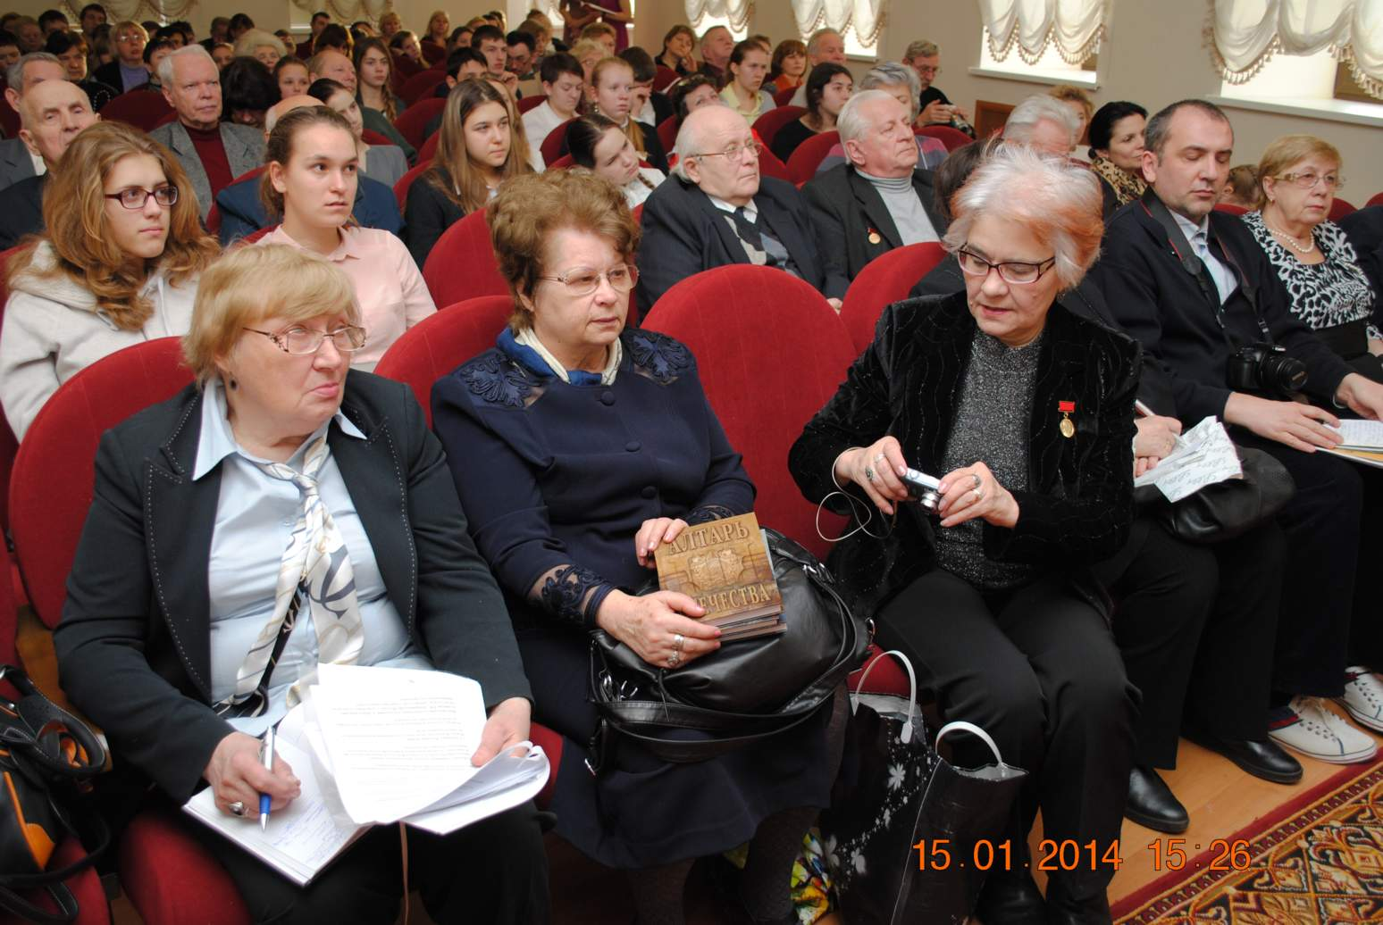
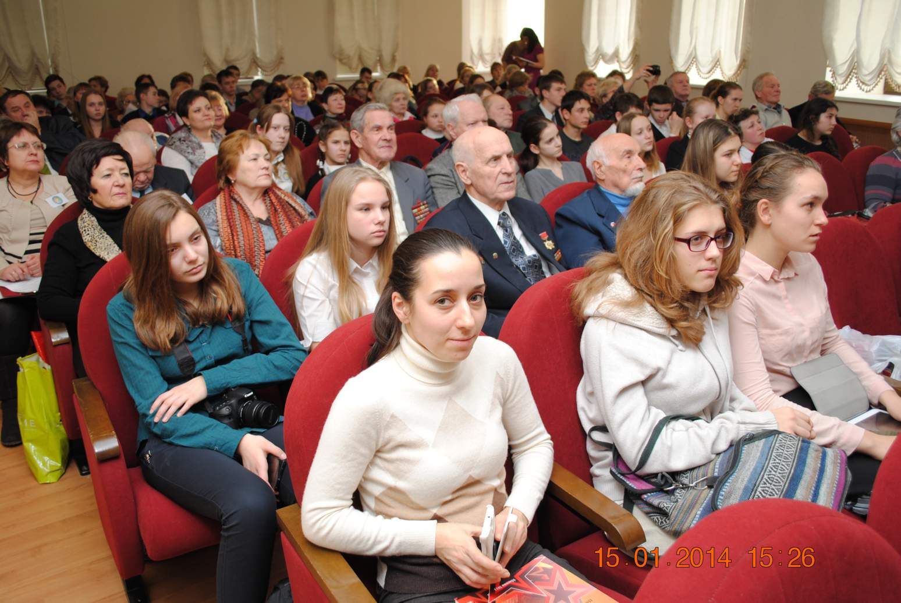
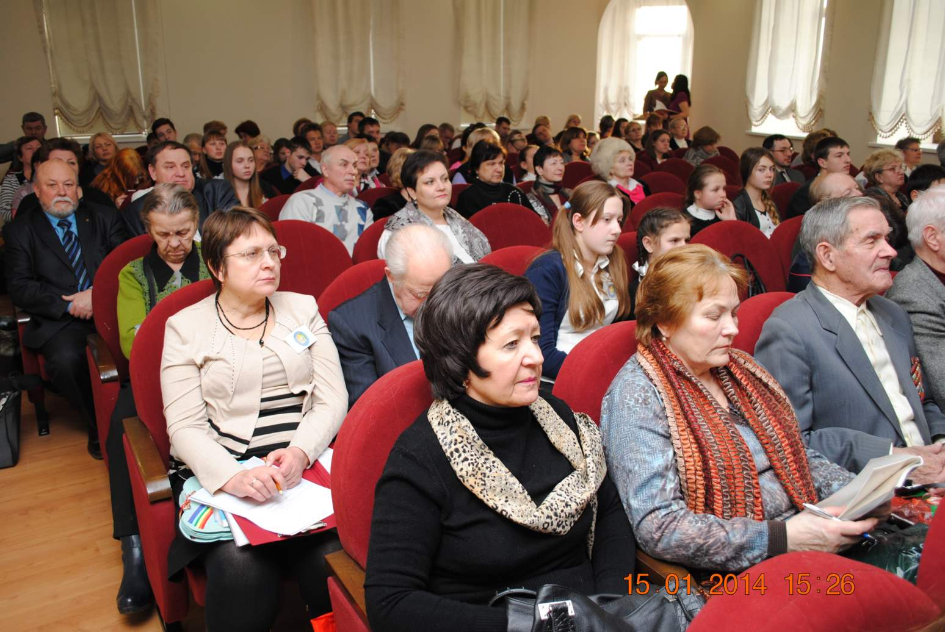
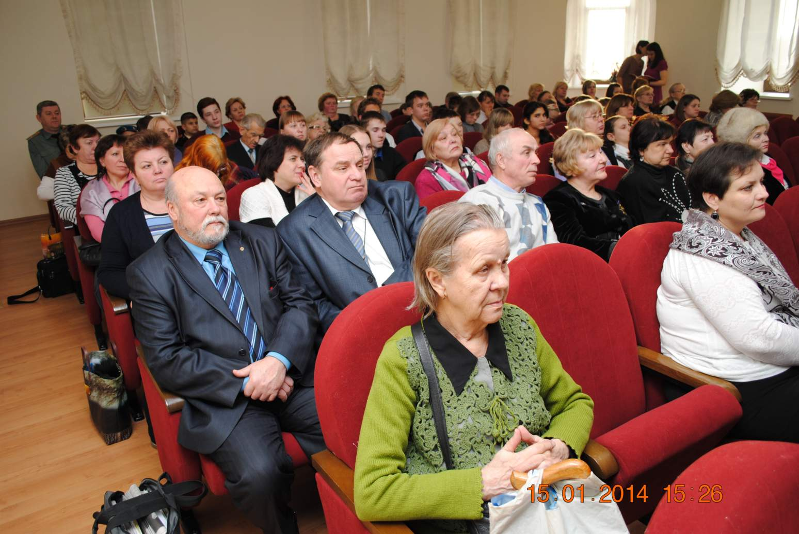

Slide 6
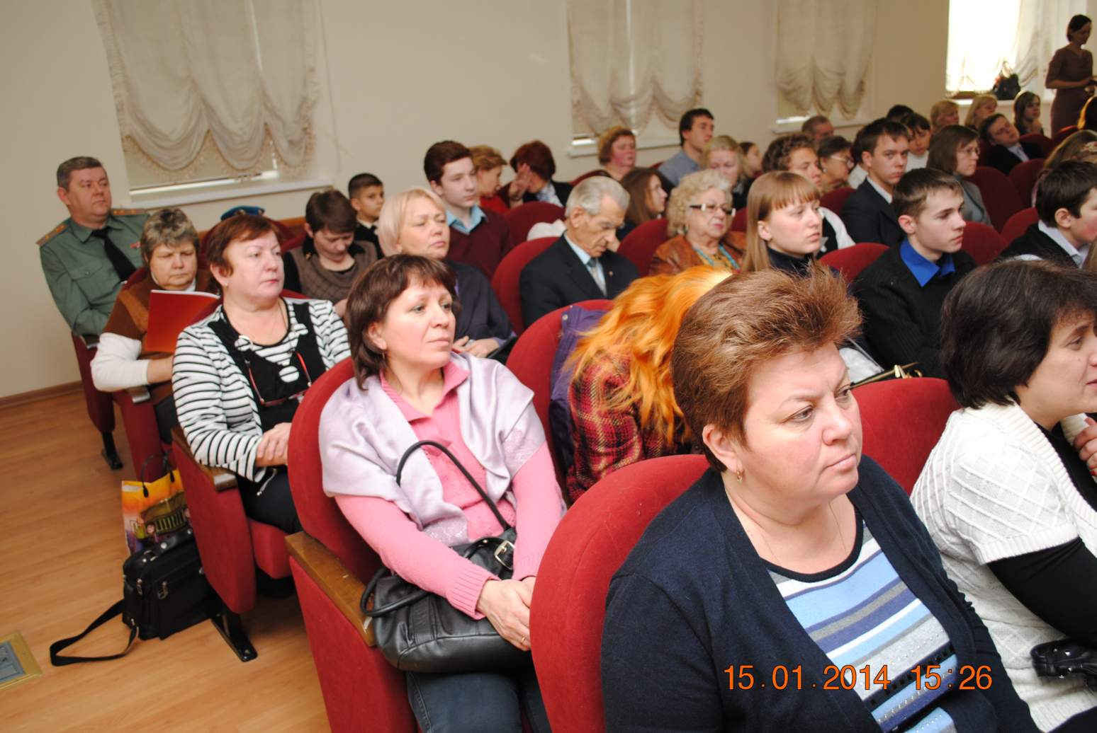
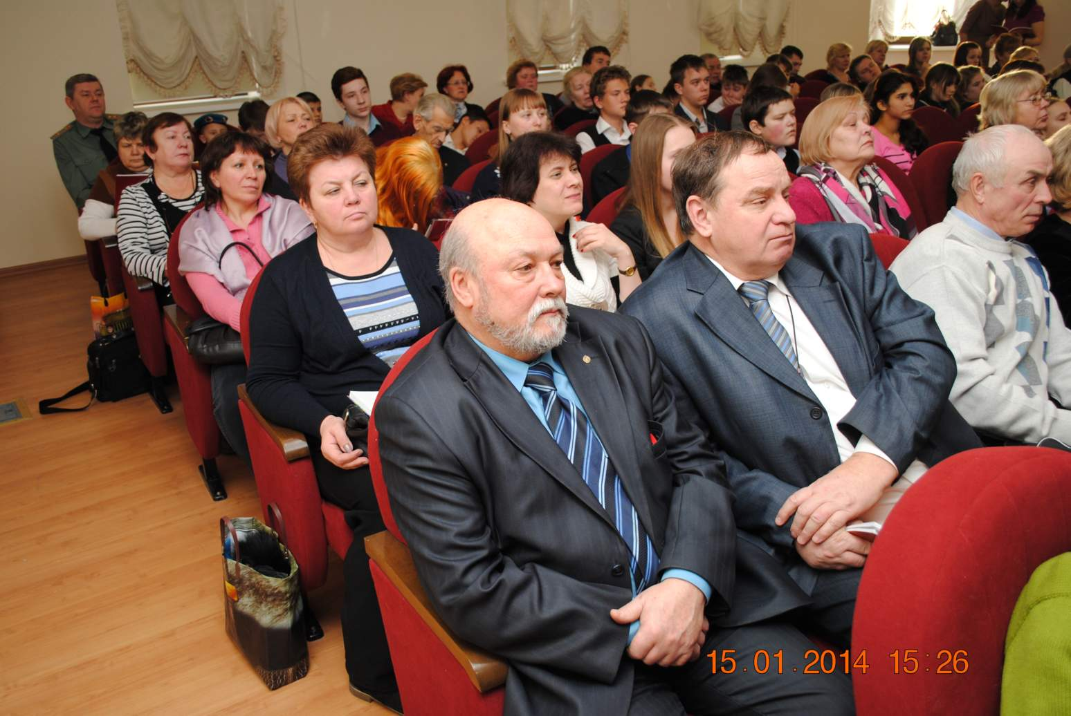
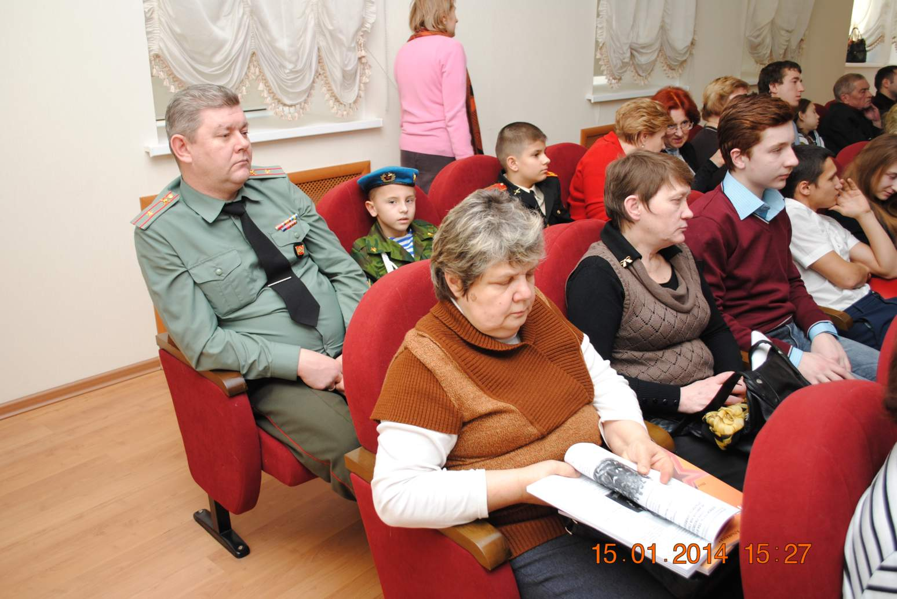
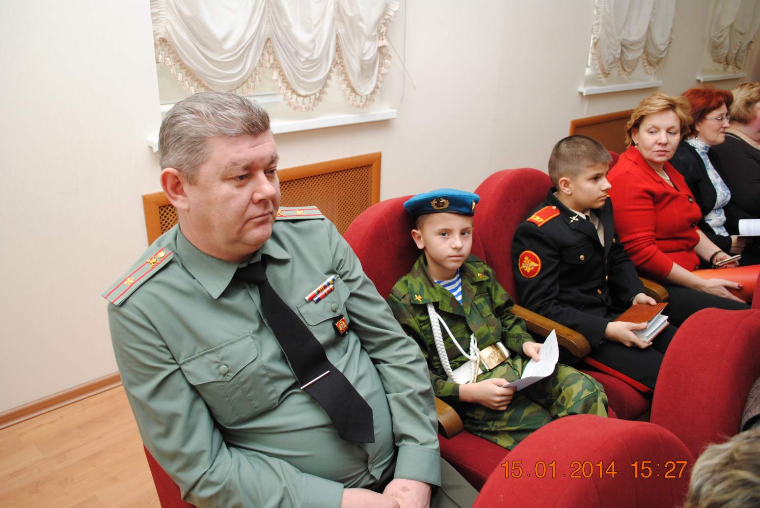

Slide 7
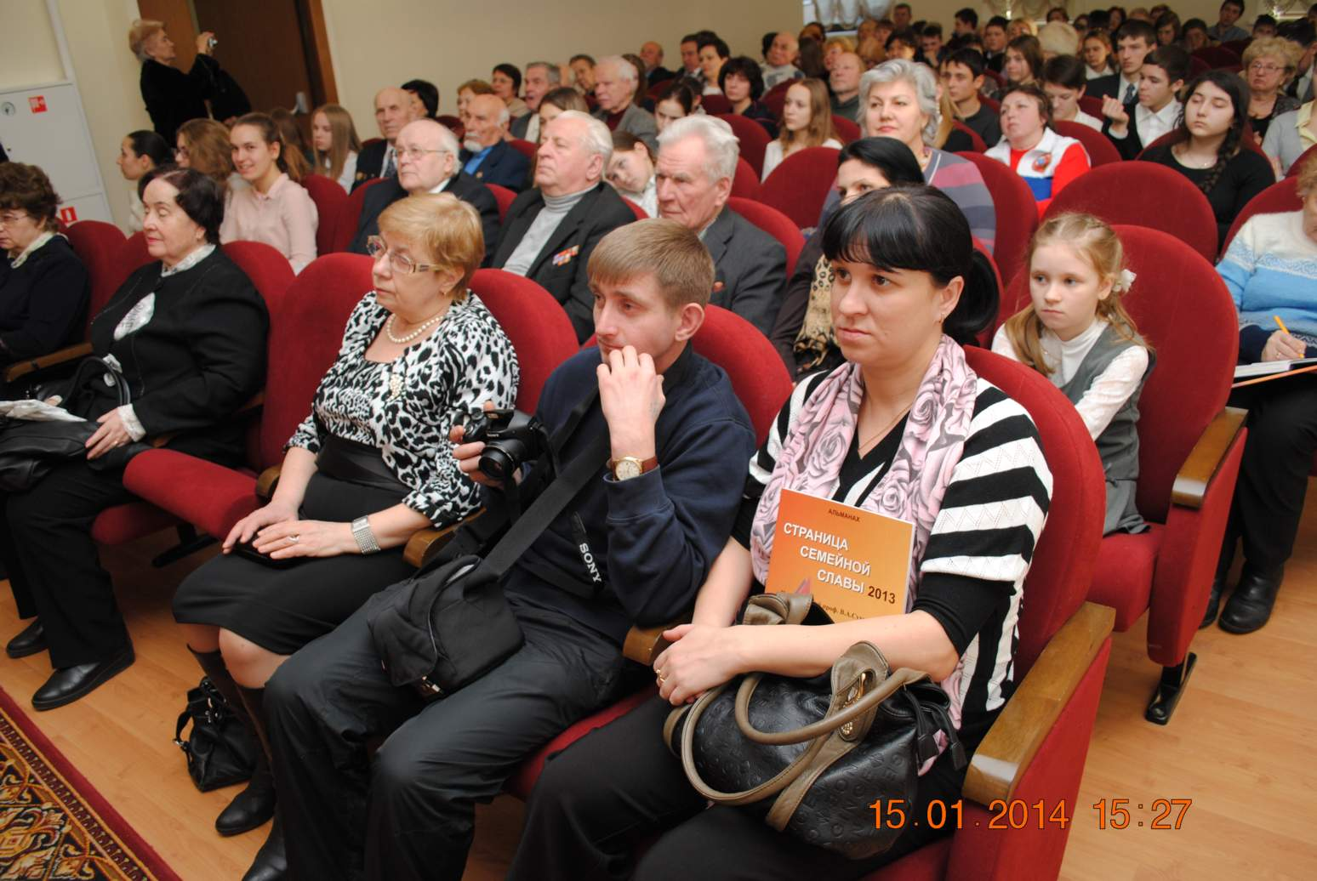
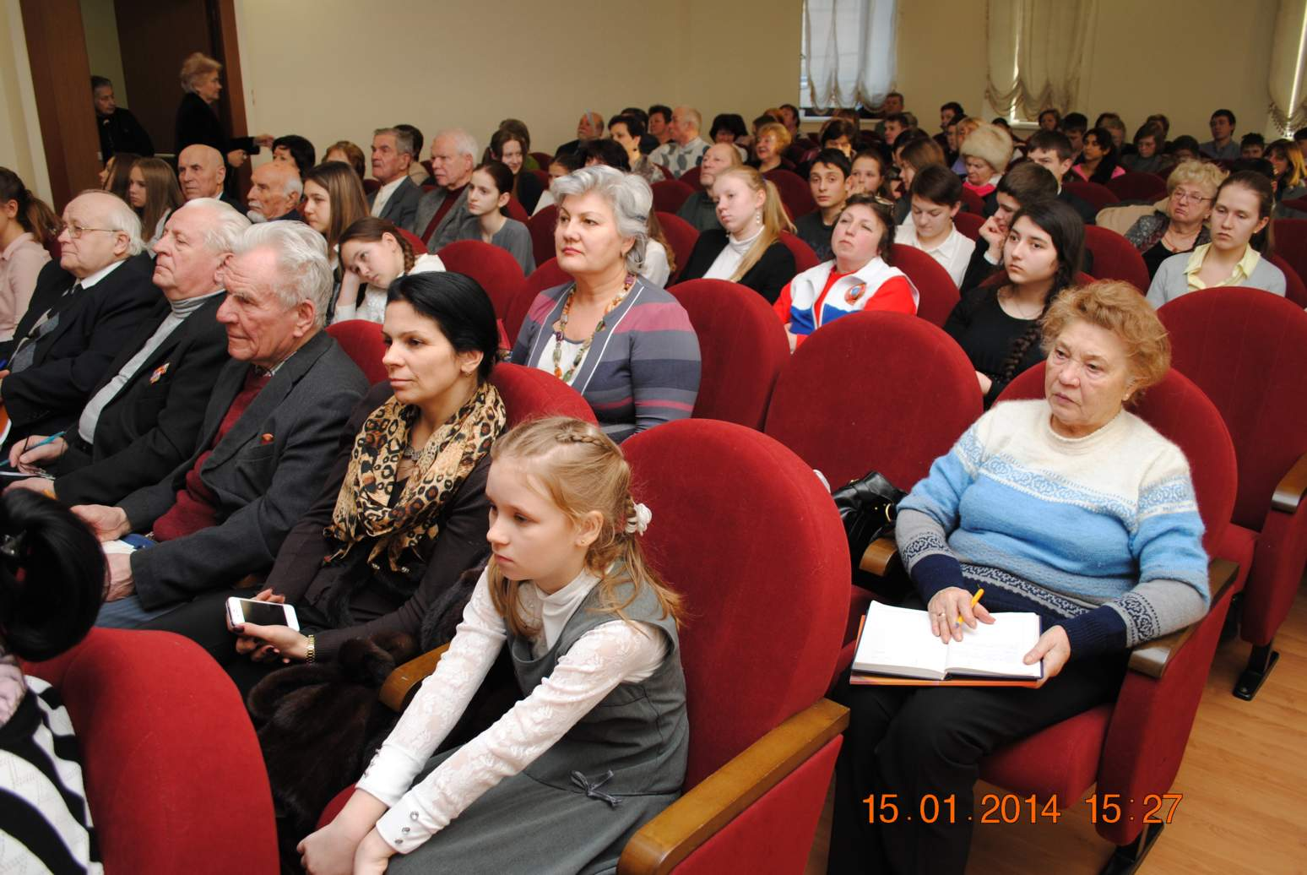

Slide 8
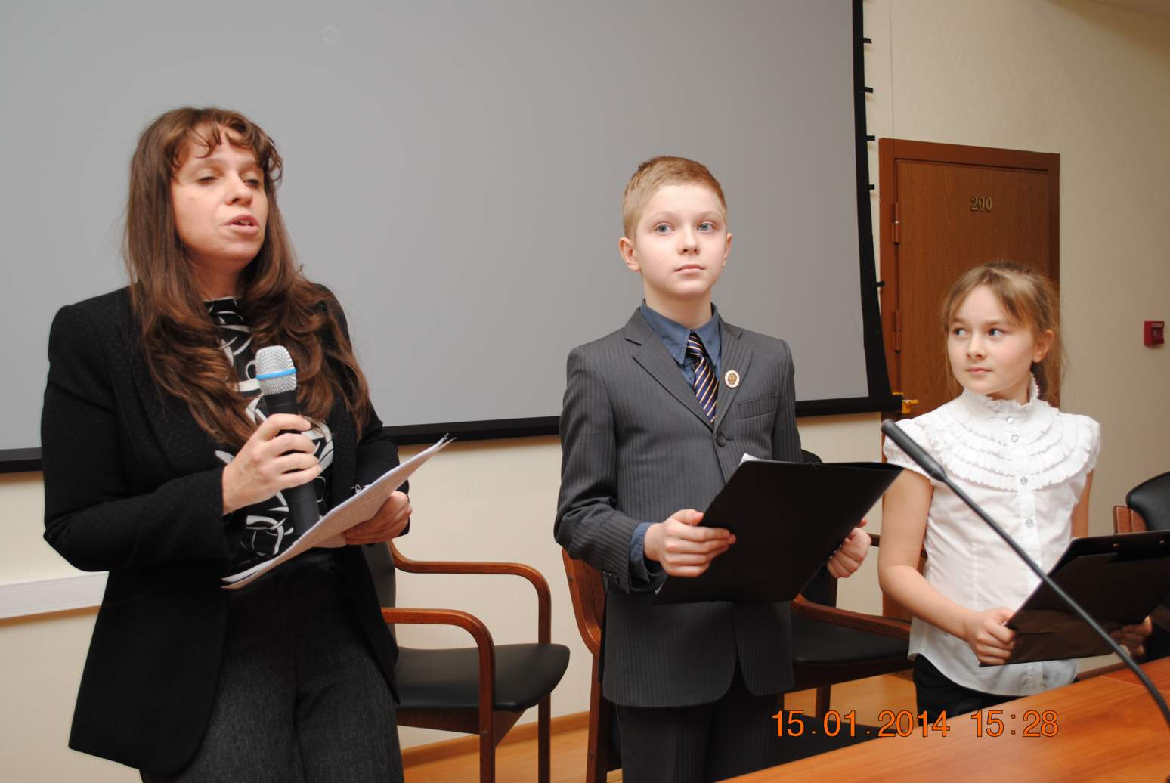
Преподаватель Студии Казмирчук Ольга Юрьевна, Сурыгин Ярослав , Снегирёва Анастасия

Slide 9
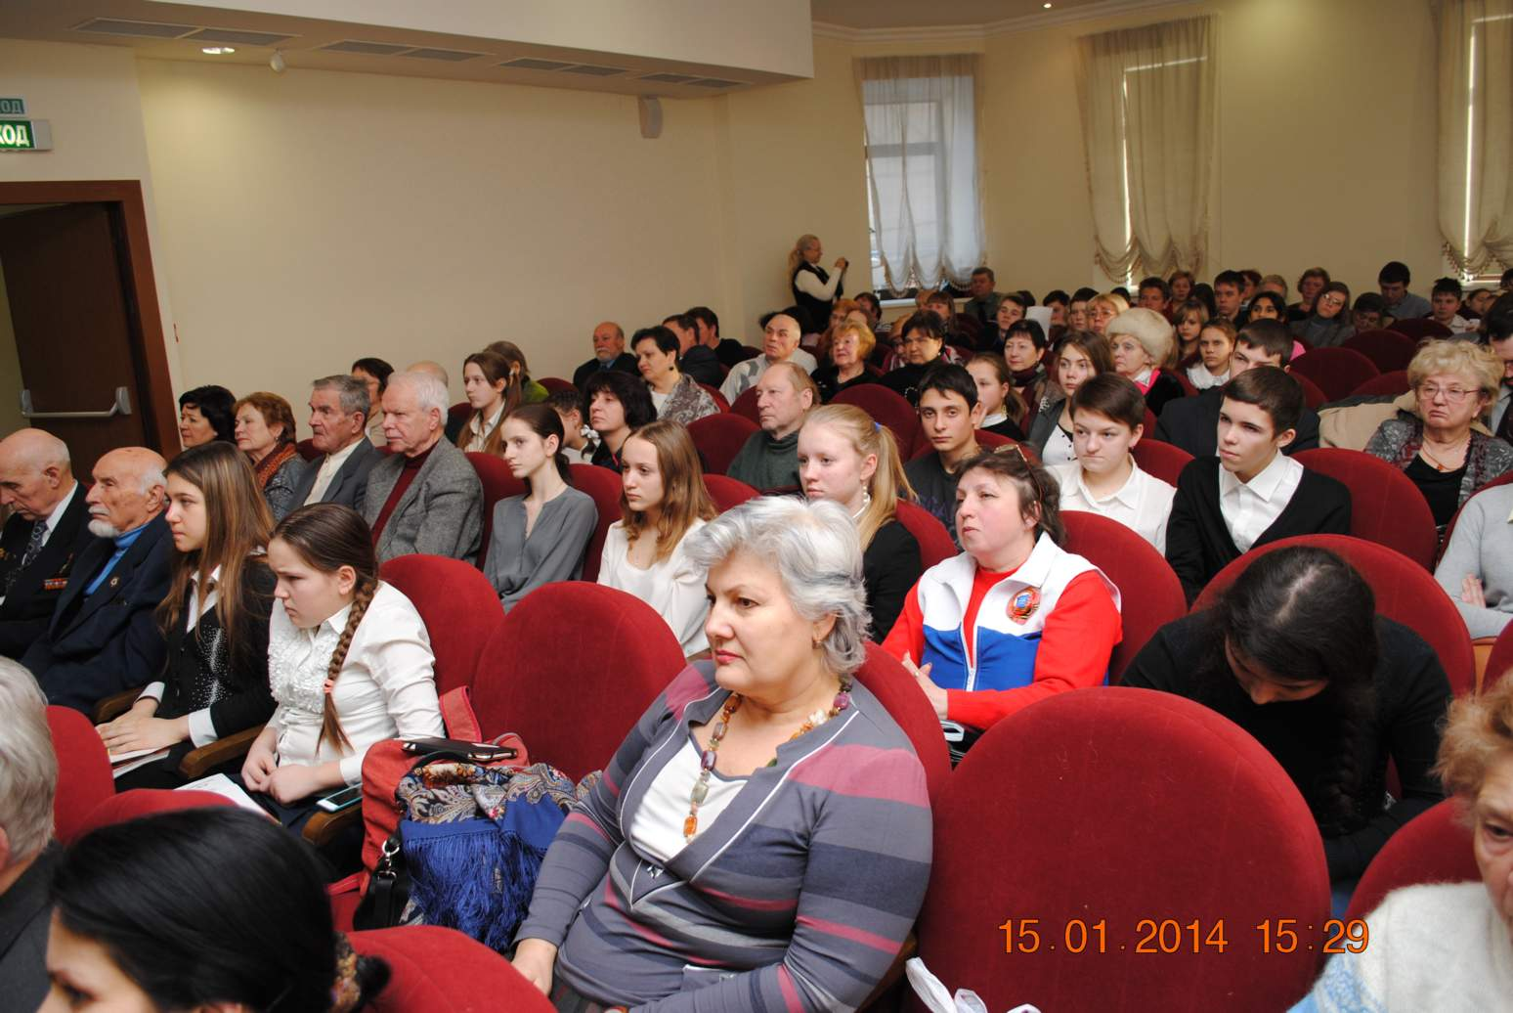
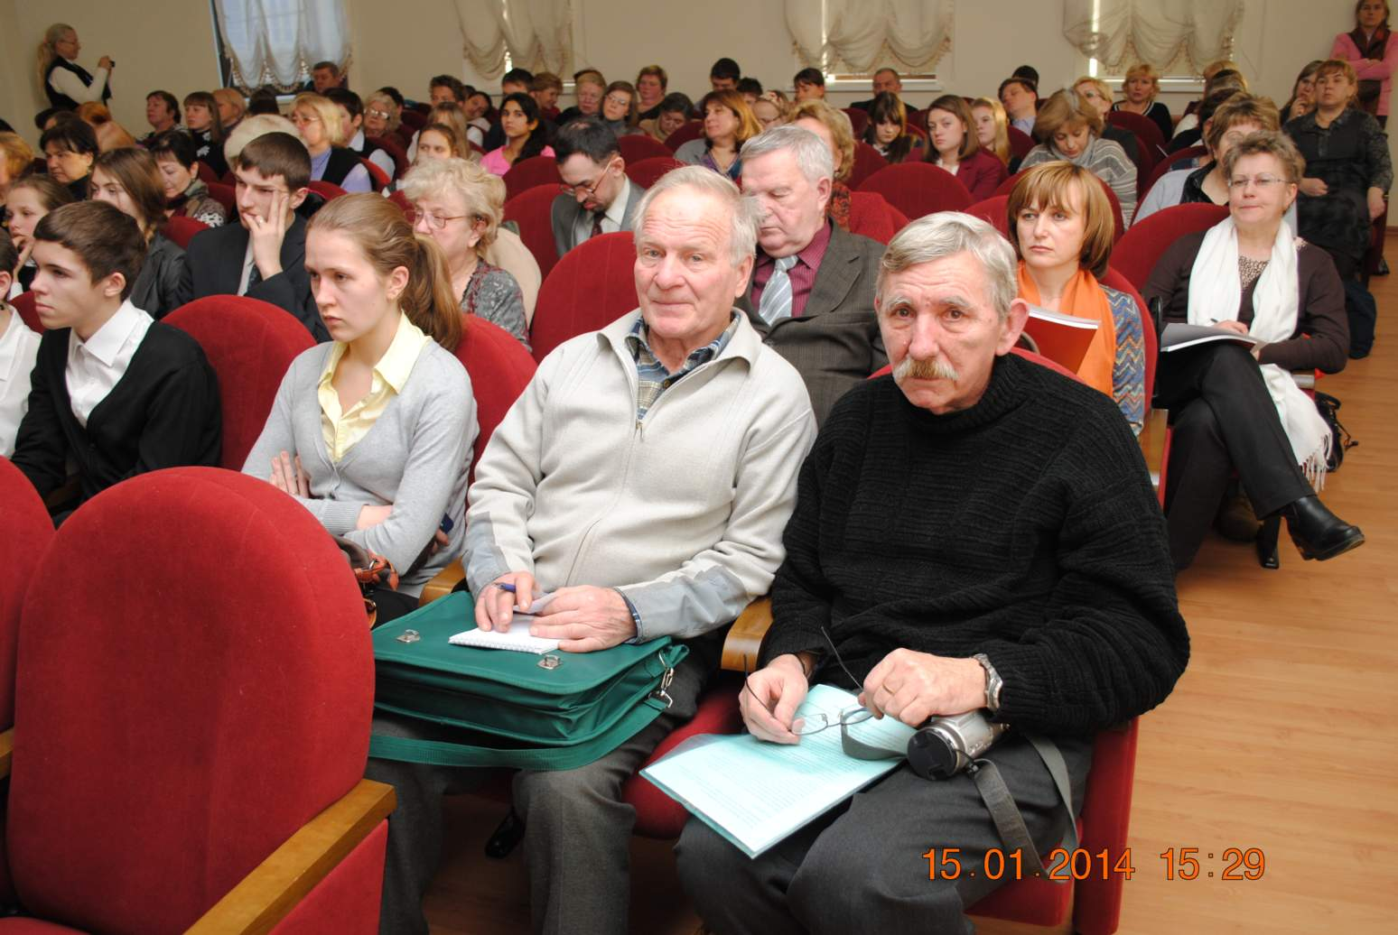
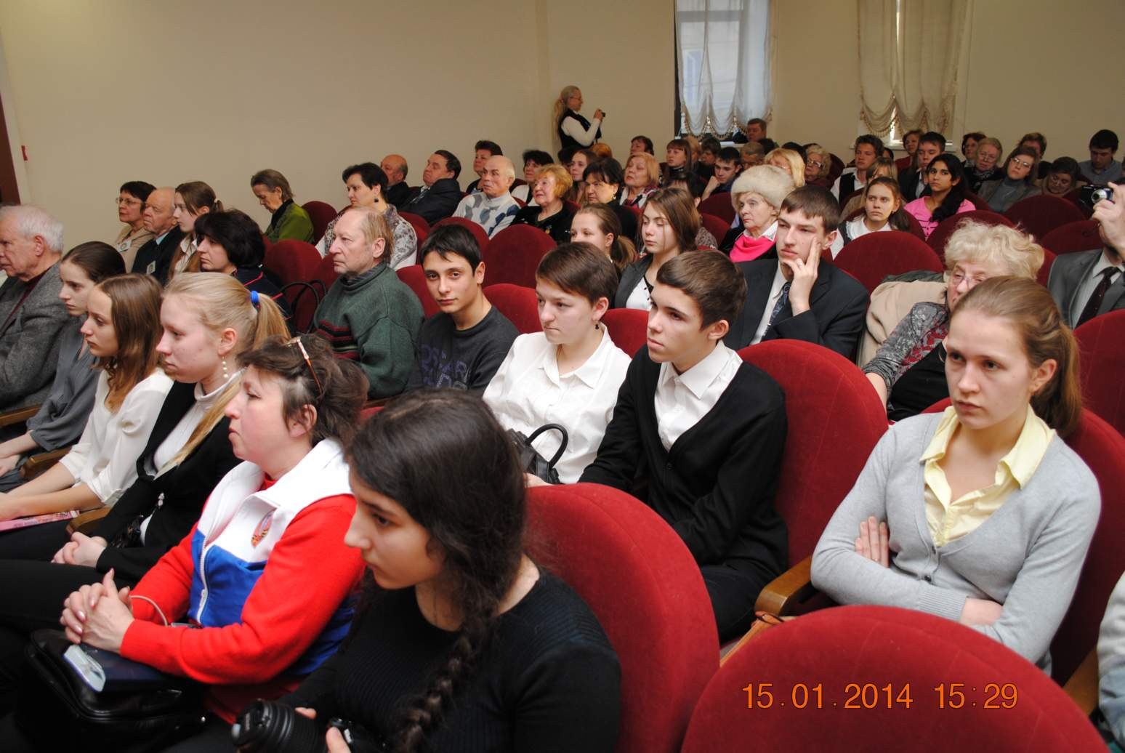
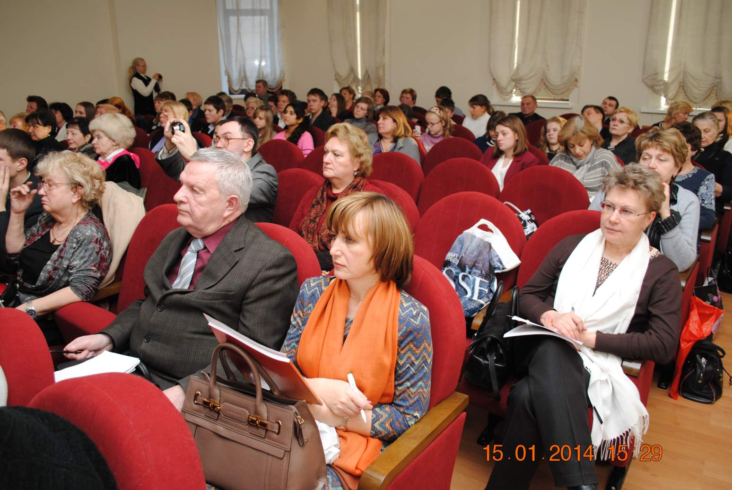

Slide 10
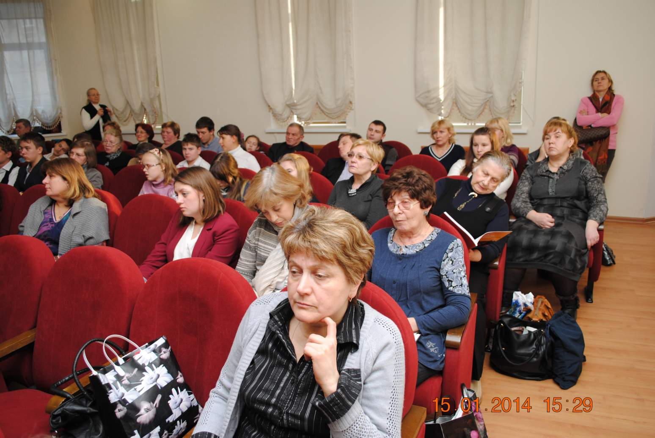

Slide 11
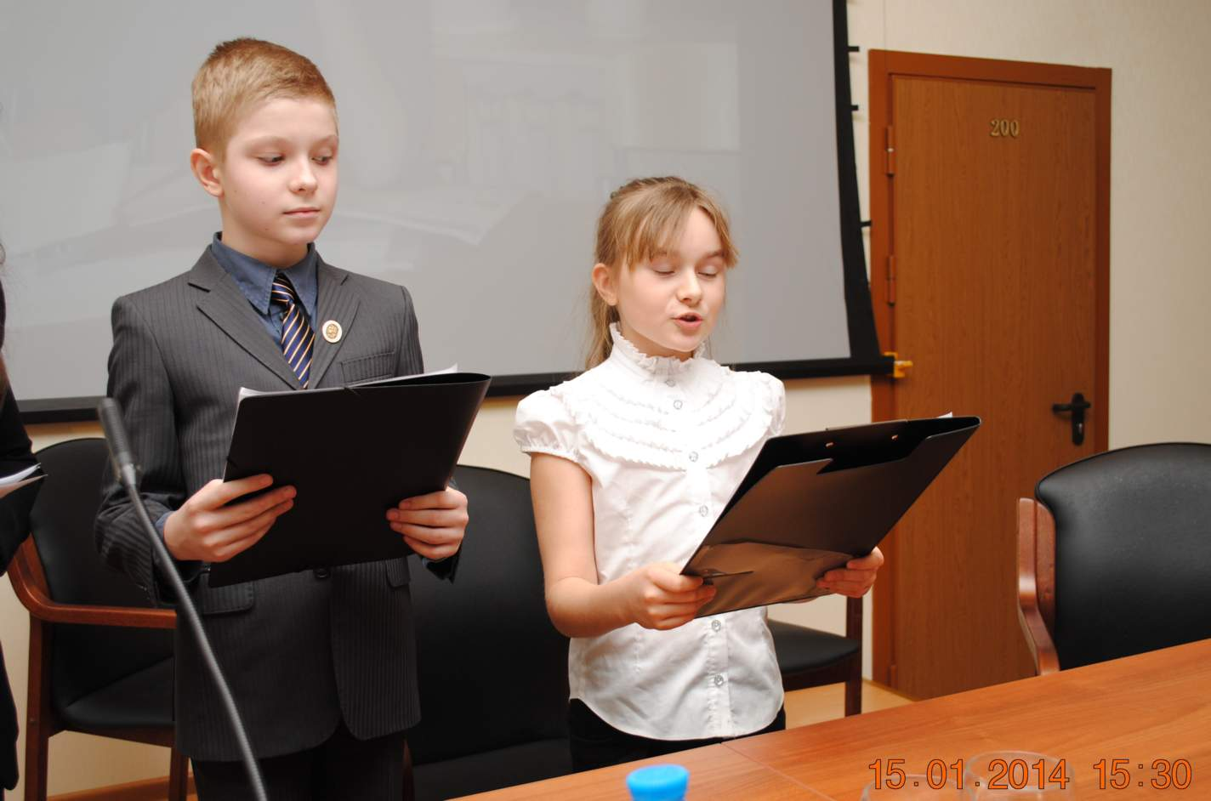
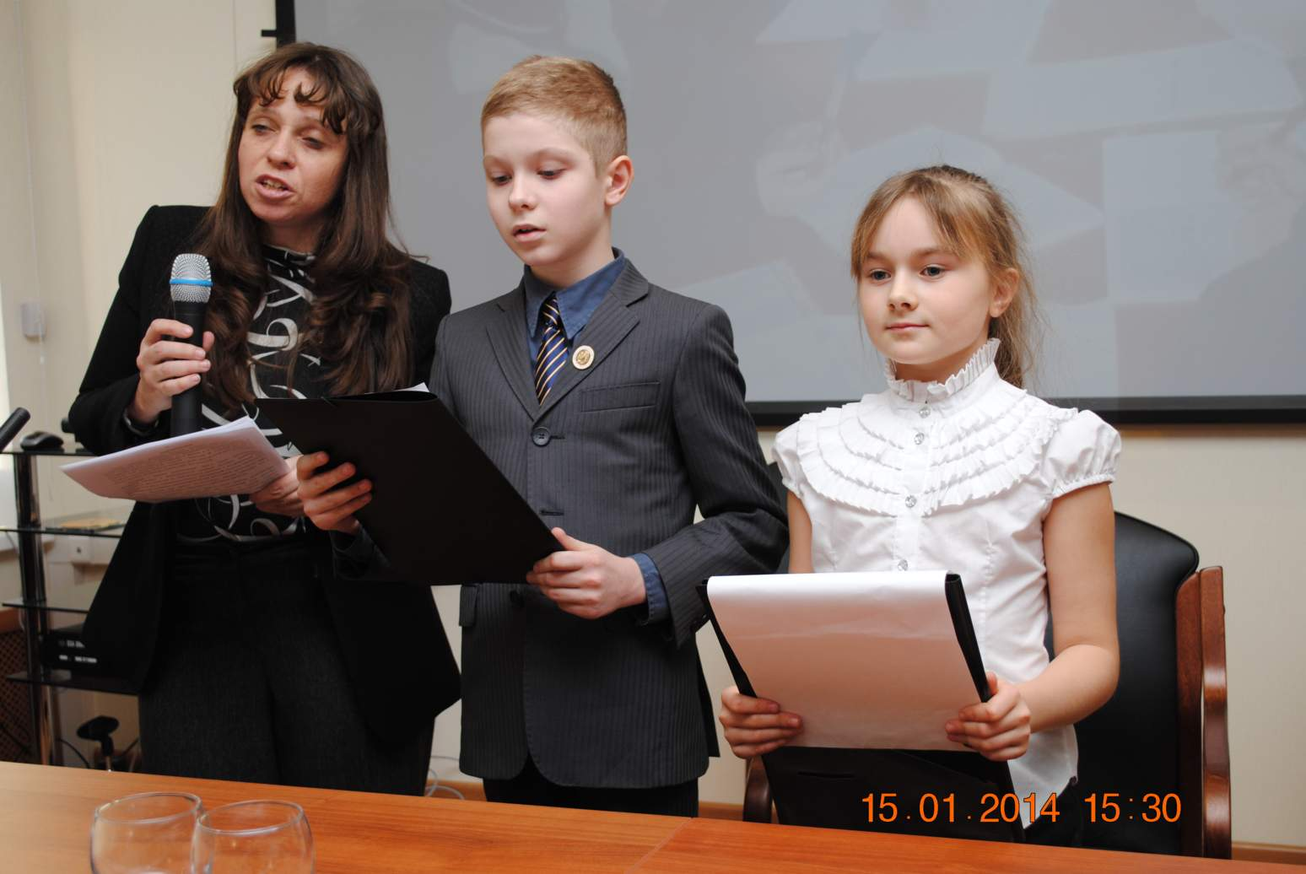
Преподаватель Студии Казмирчук Ольга Юрьевна, Сурыгин Ярослав , Снегирёва Анастасия

Slide 12
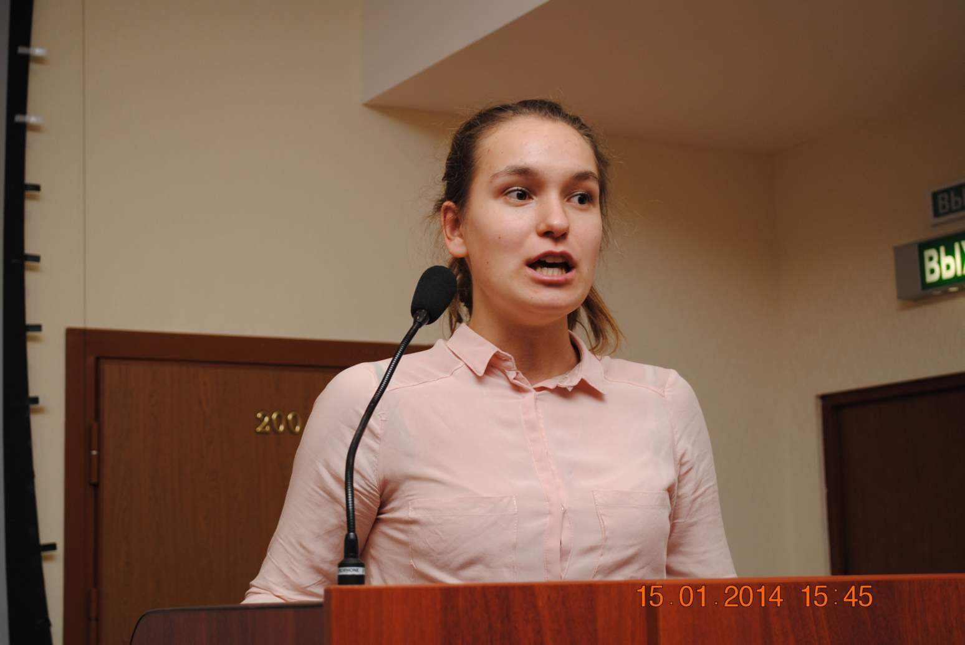
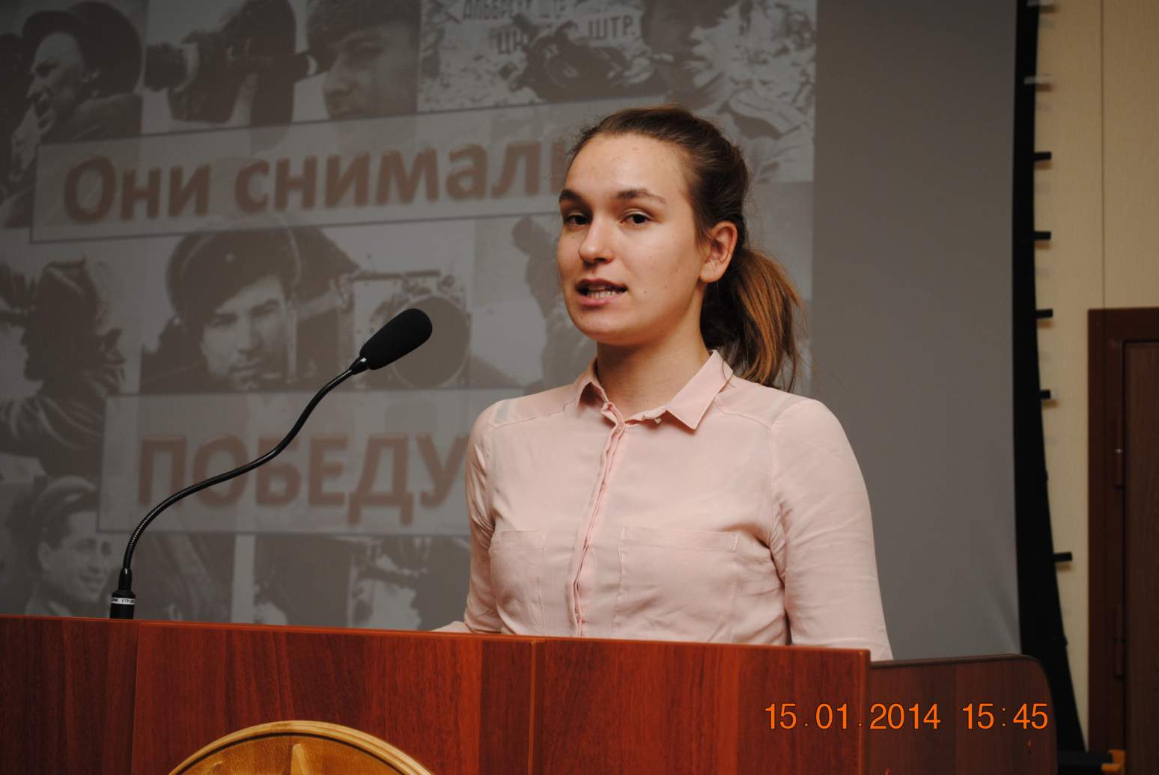
Морозкина Ольга - Музей фронтовых операторов ,Лицея 1548

Slide 13
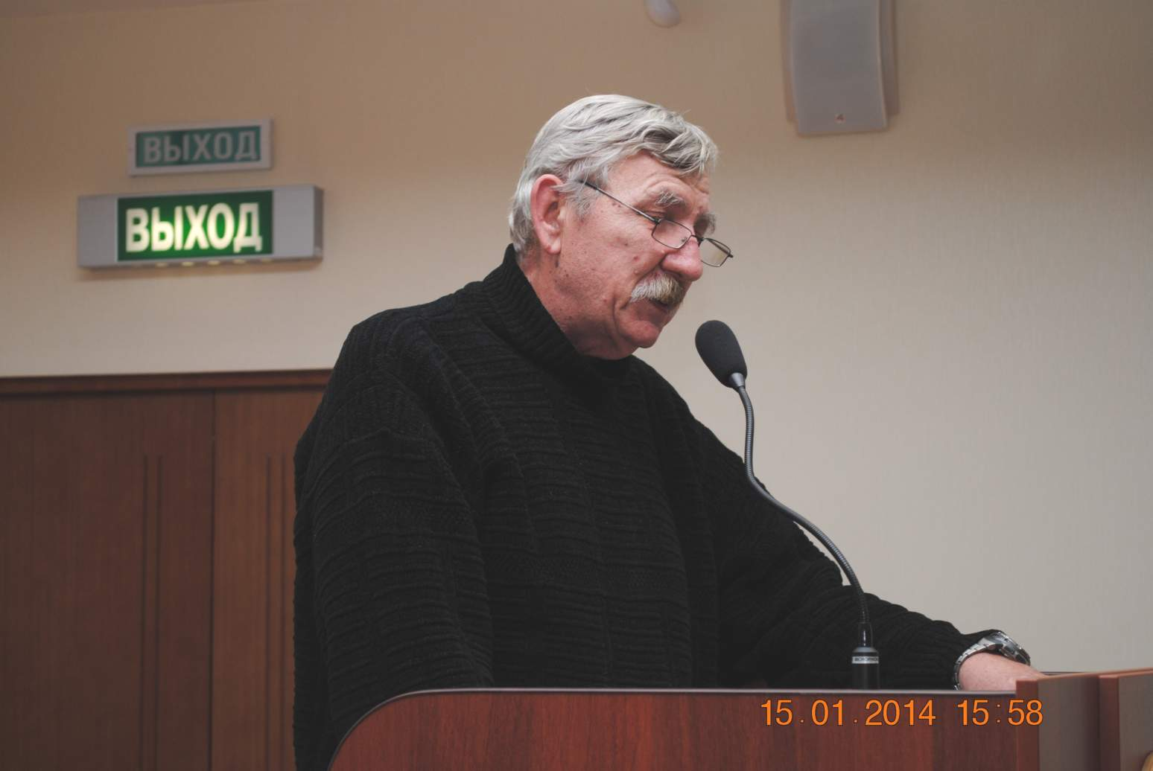
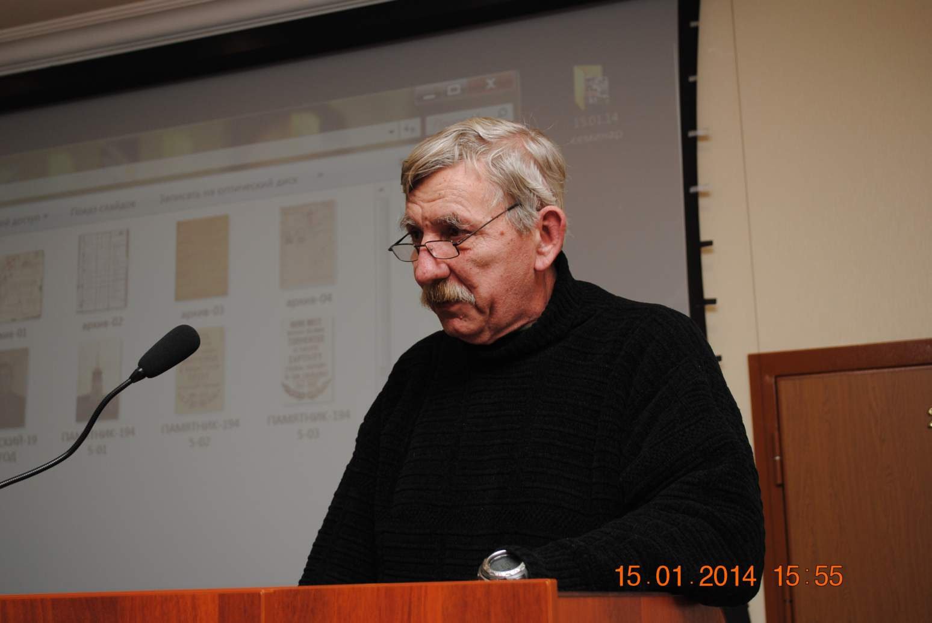
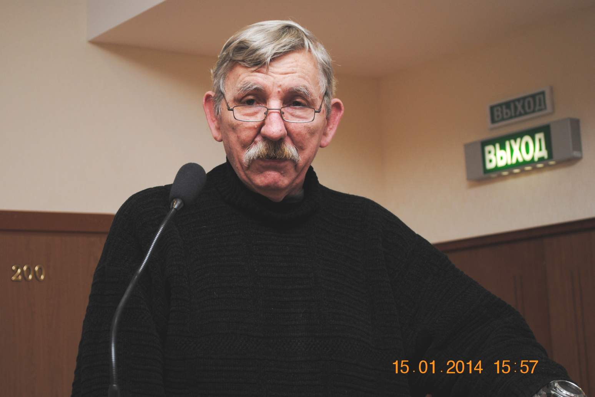
Маркедонов (Хоперский- )
Мирослав Алексеевич,
Союз славянских журналистов - Электронная "Книга Памяти" погибших в Шталаге-326(VI-K),
Google диск - St-326 Memory Book-2014

Slide 14
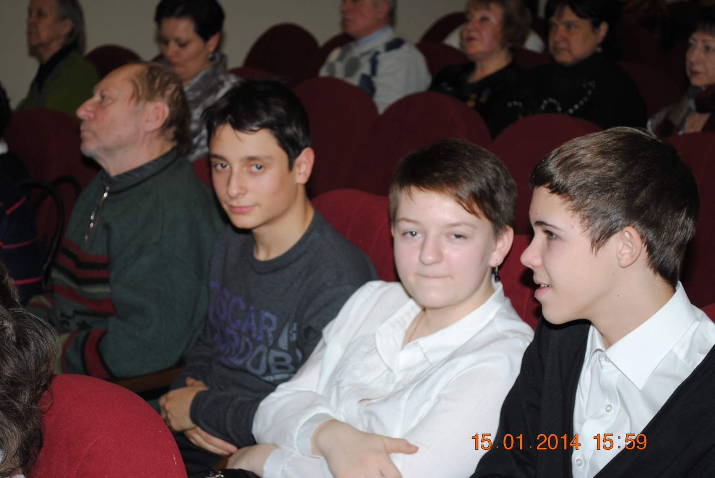
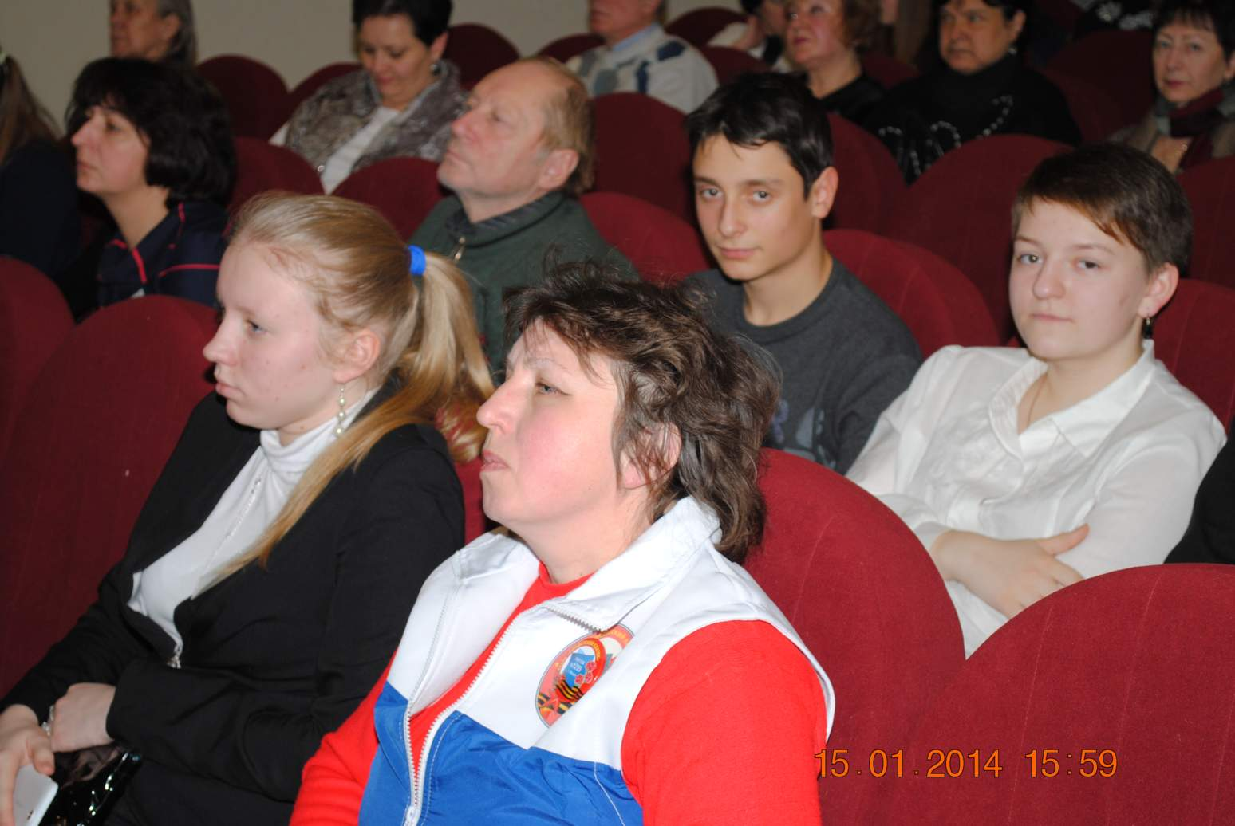
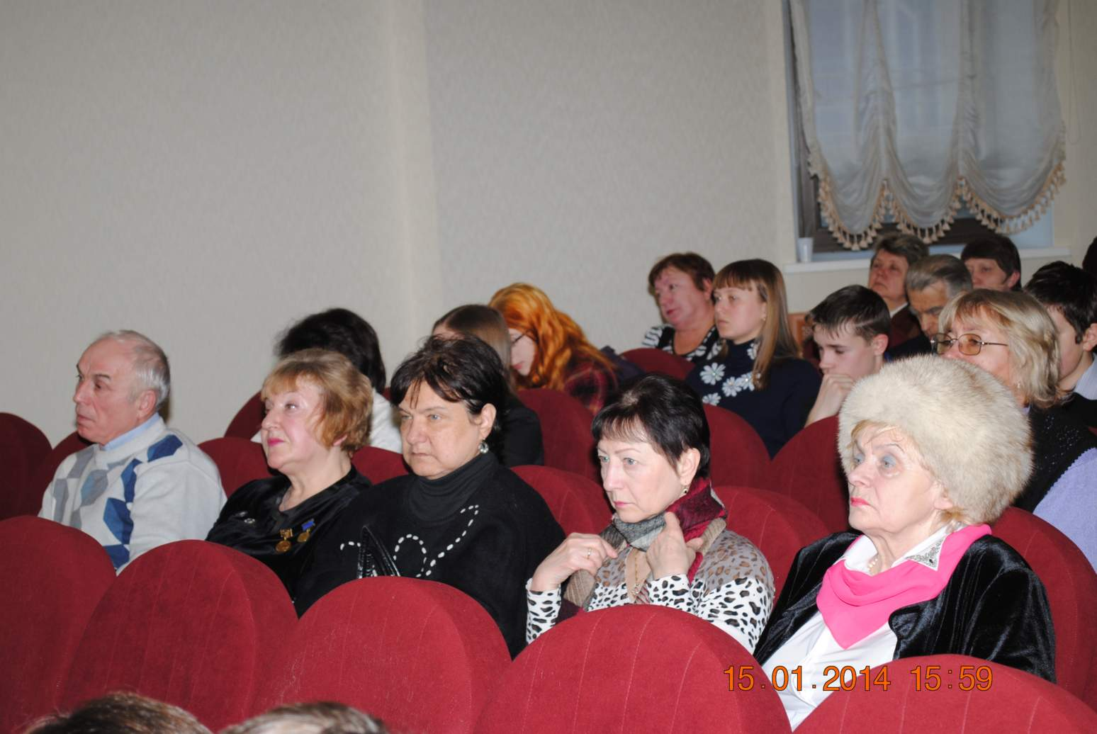
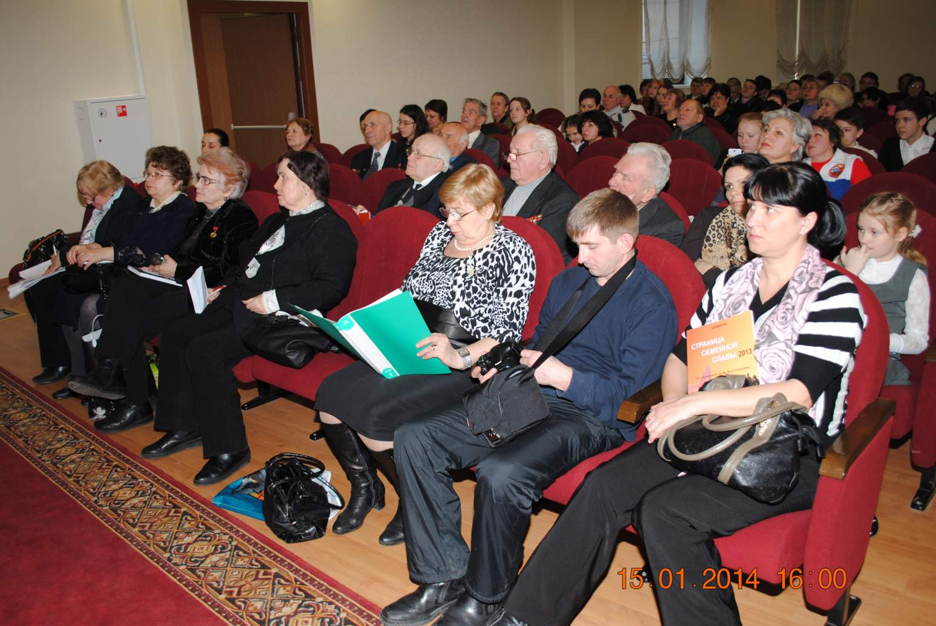

Slide 15
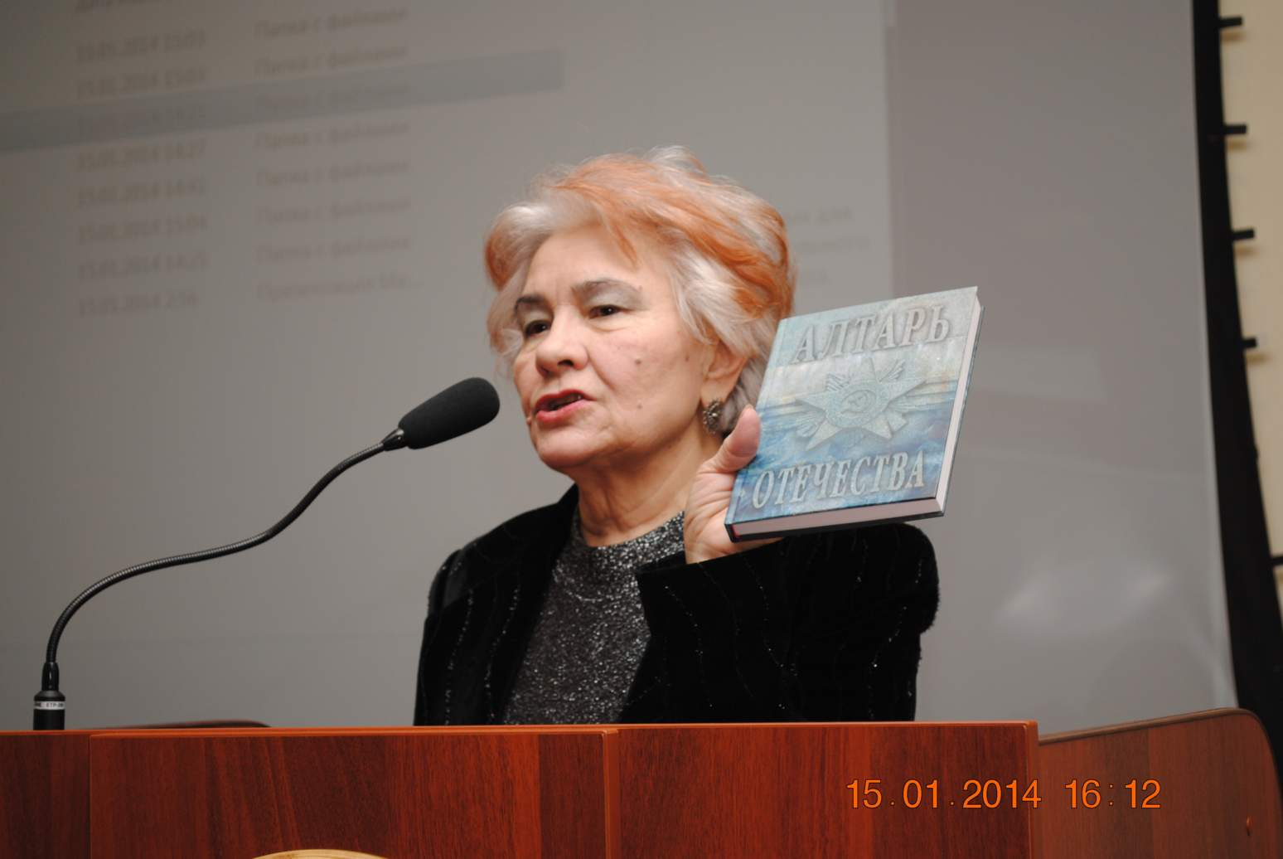
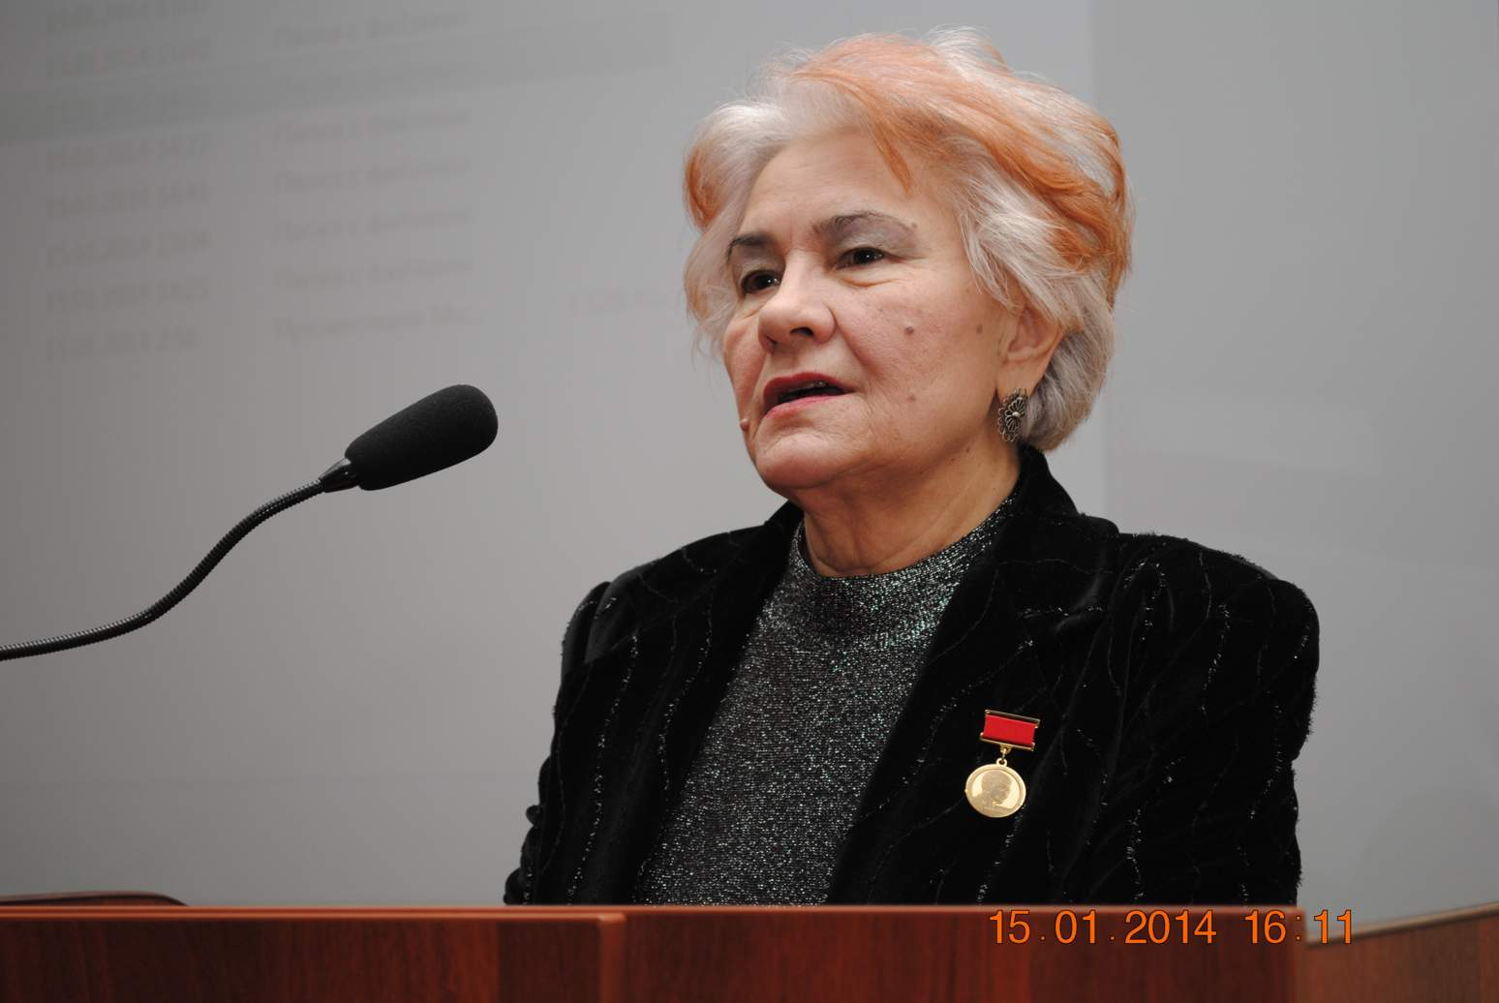
Веселовская-Томаш Мария Максимовна, ПараАртийская Лига Национального Артийского Движения России - Алтарь Отечества. Альманах Том 4

Slide 16
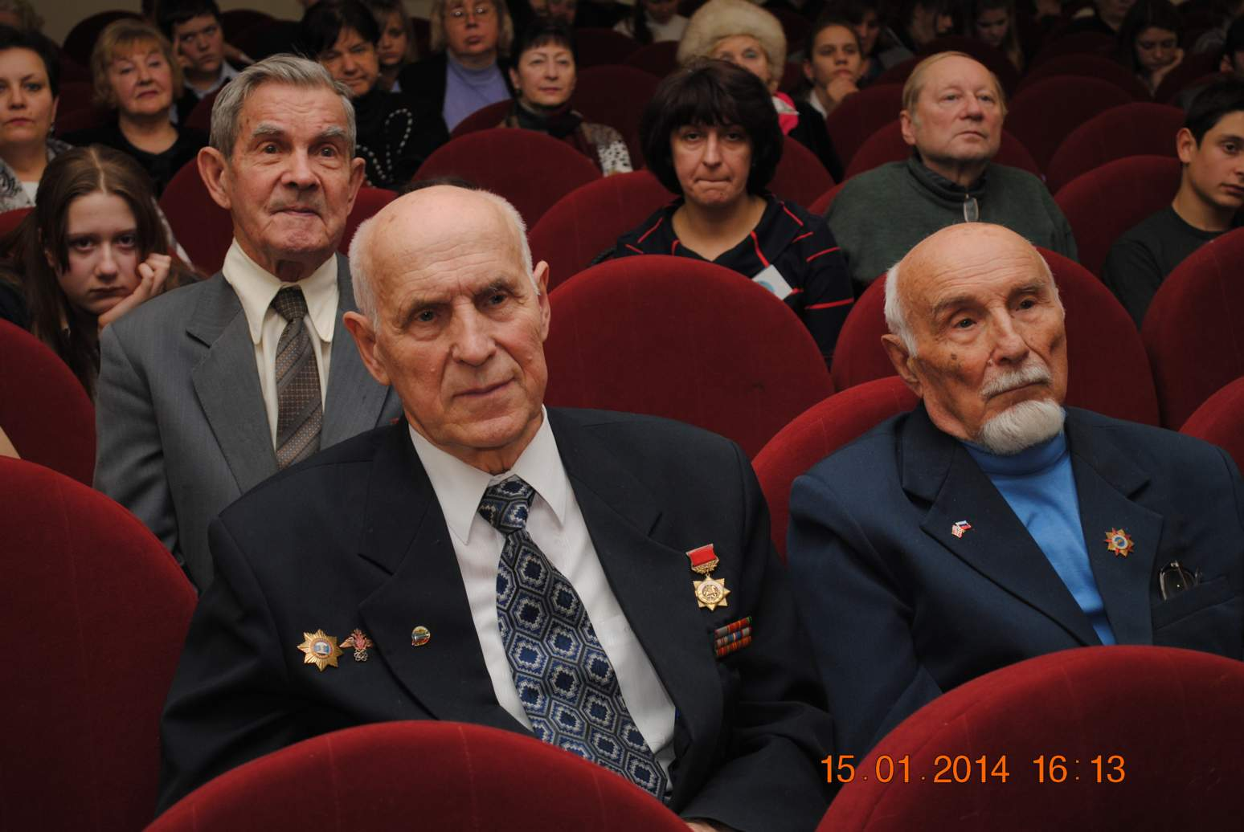

Slide 17
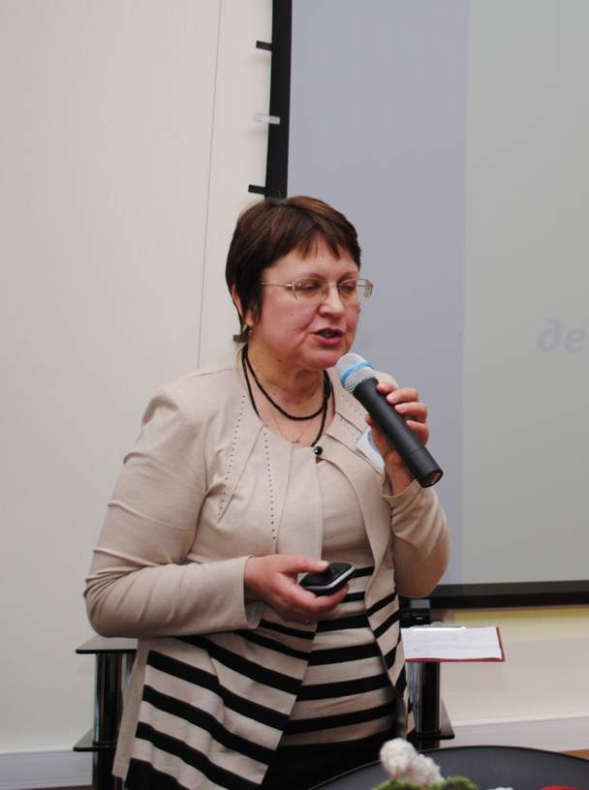
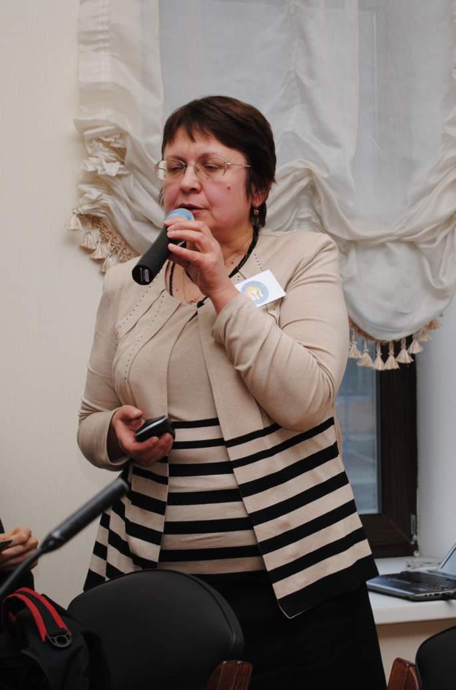
Тощевикова Наталья Анатольевна , ГБОУ СОШ №1392 ( новая Москва)

Slide 18
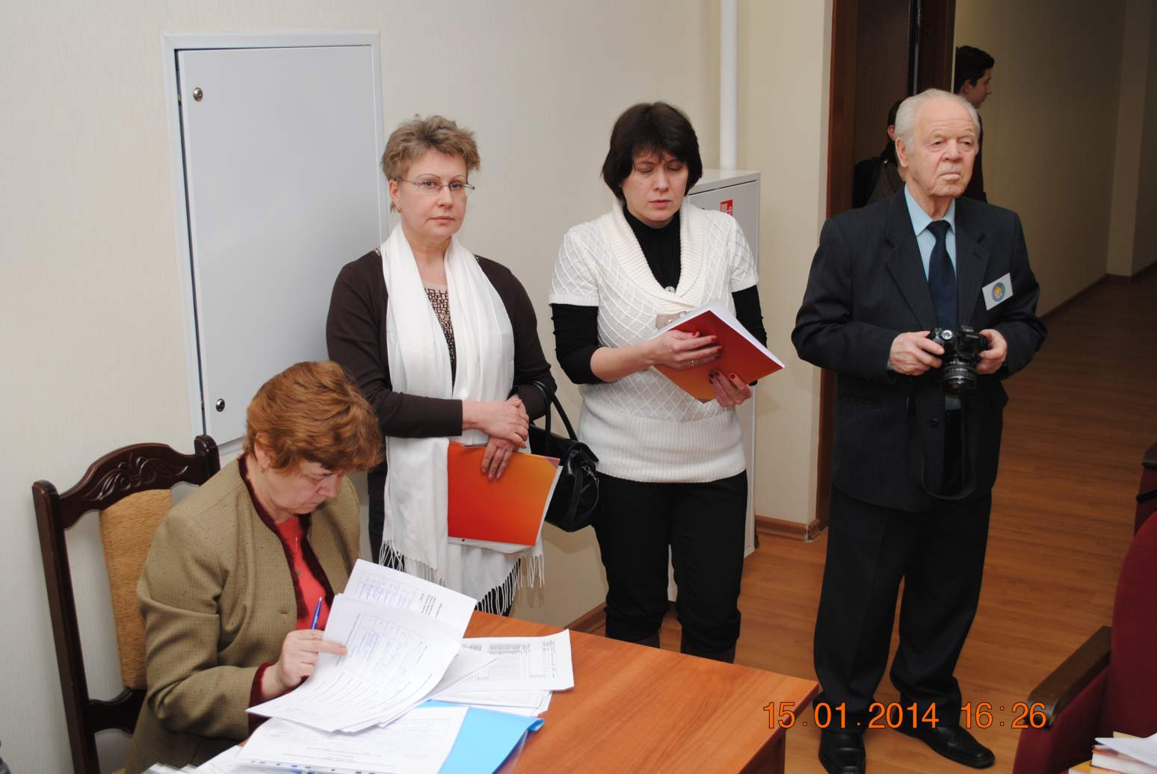

Slide 19
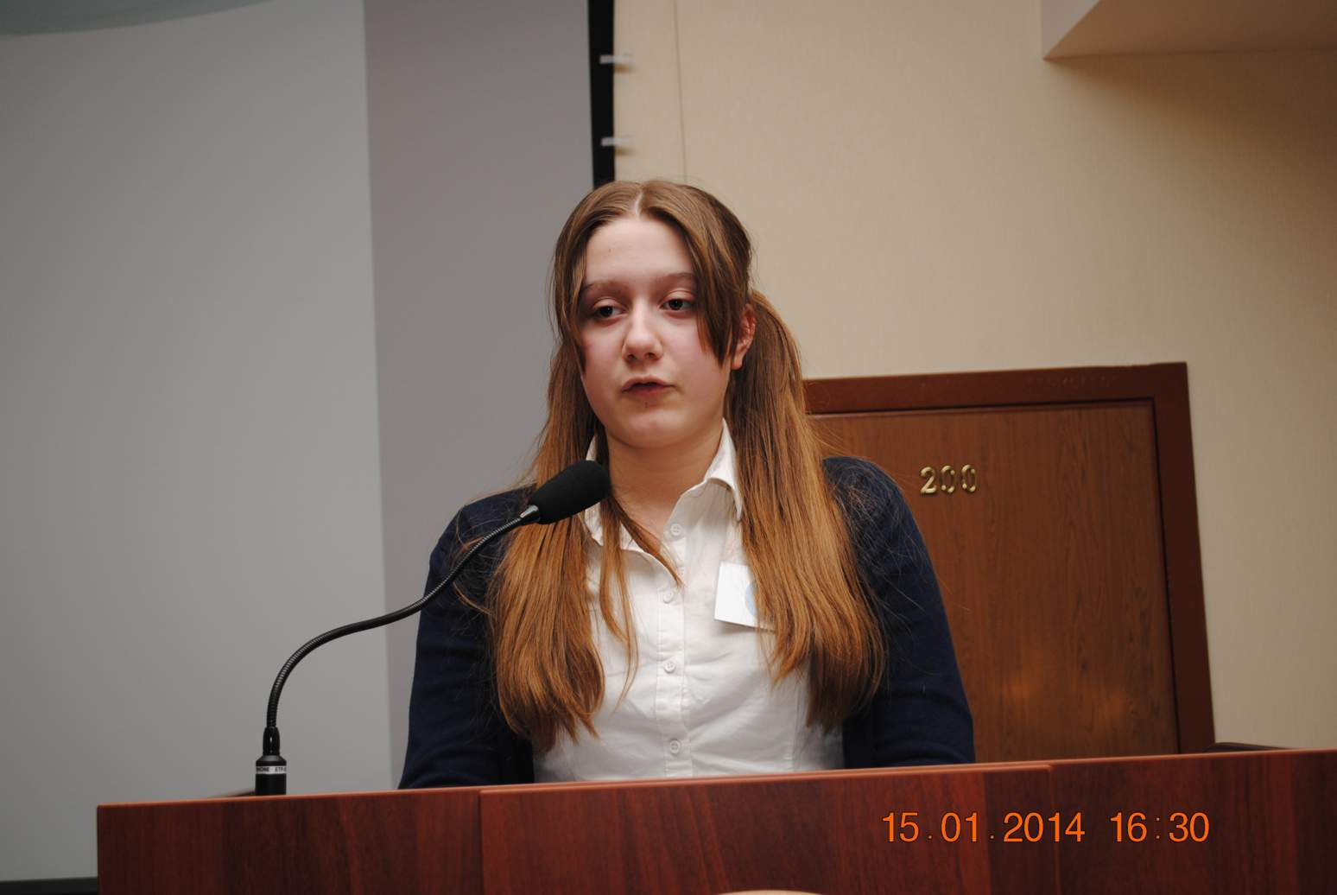
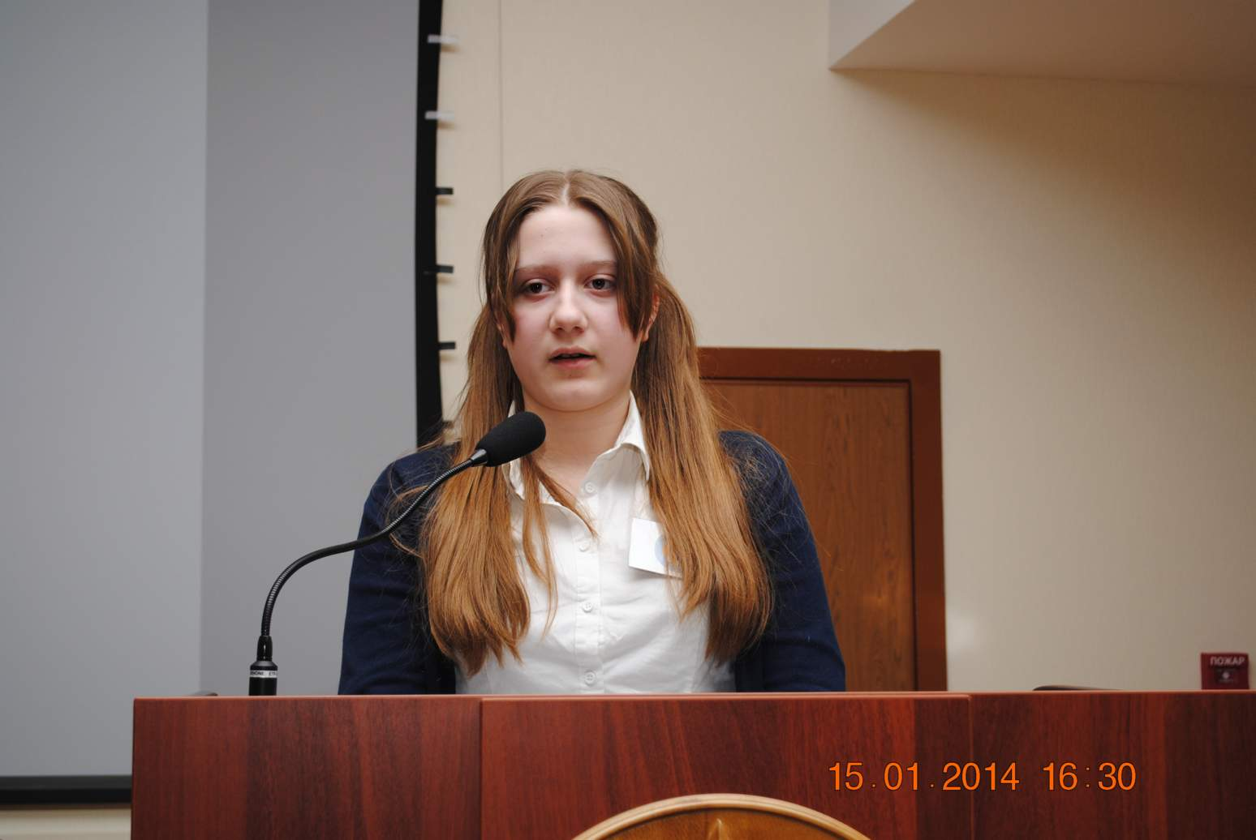
Даниленко Ирина «Моя родословная на русском и английском языках»

Slide 20
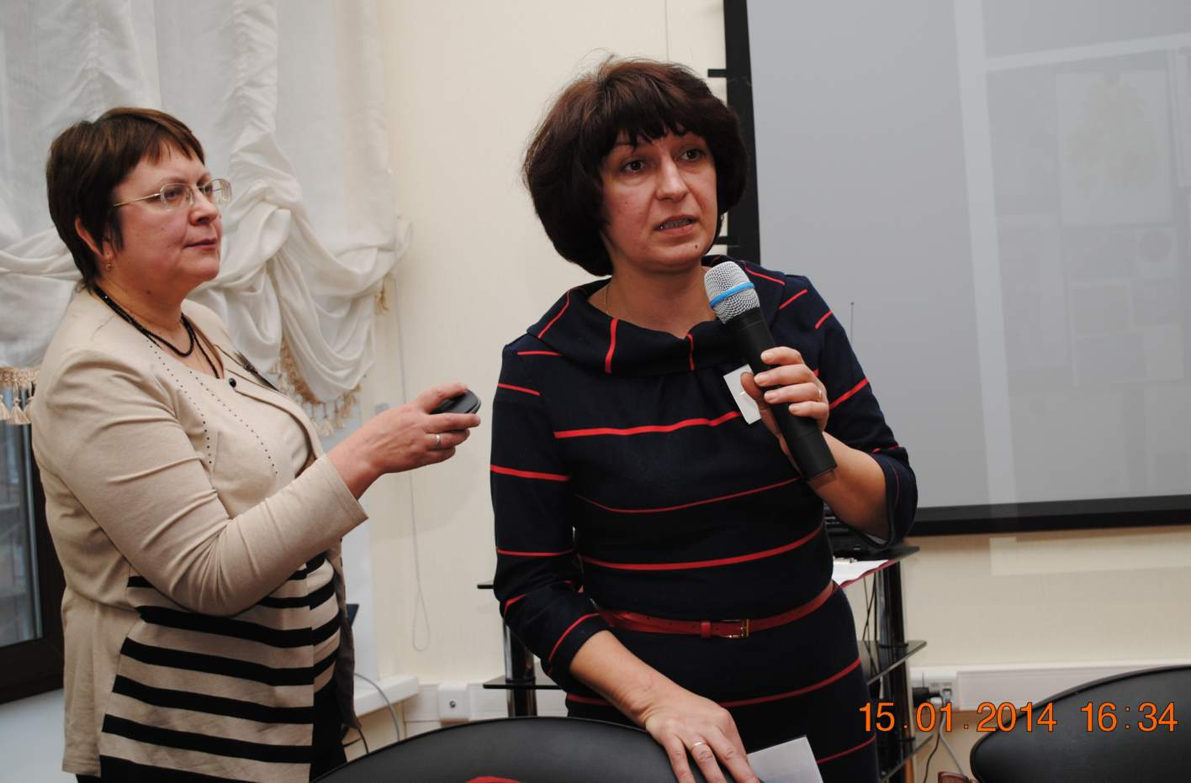
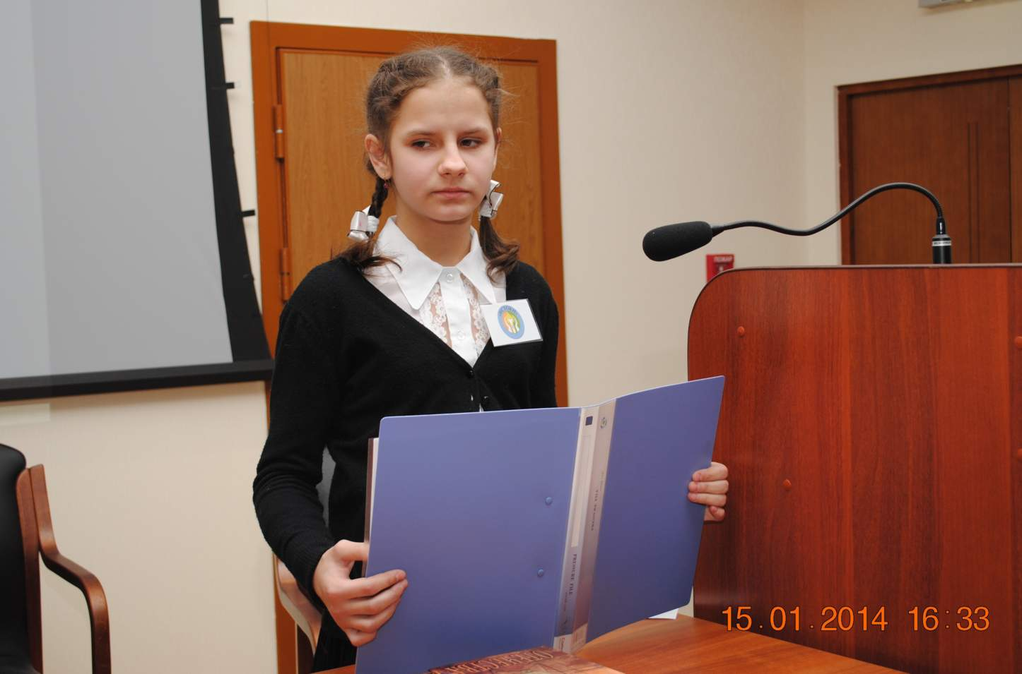
Тощевикова Наталья Анатольевна – О методической работе (православный календарь родословная +стихотворение в исполнении учащейся)

Slide 21
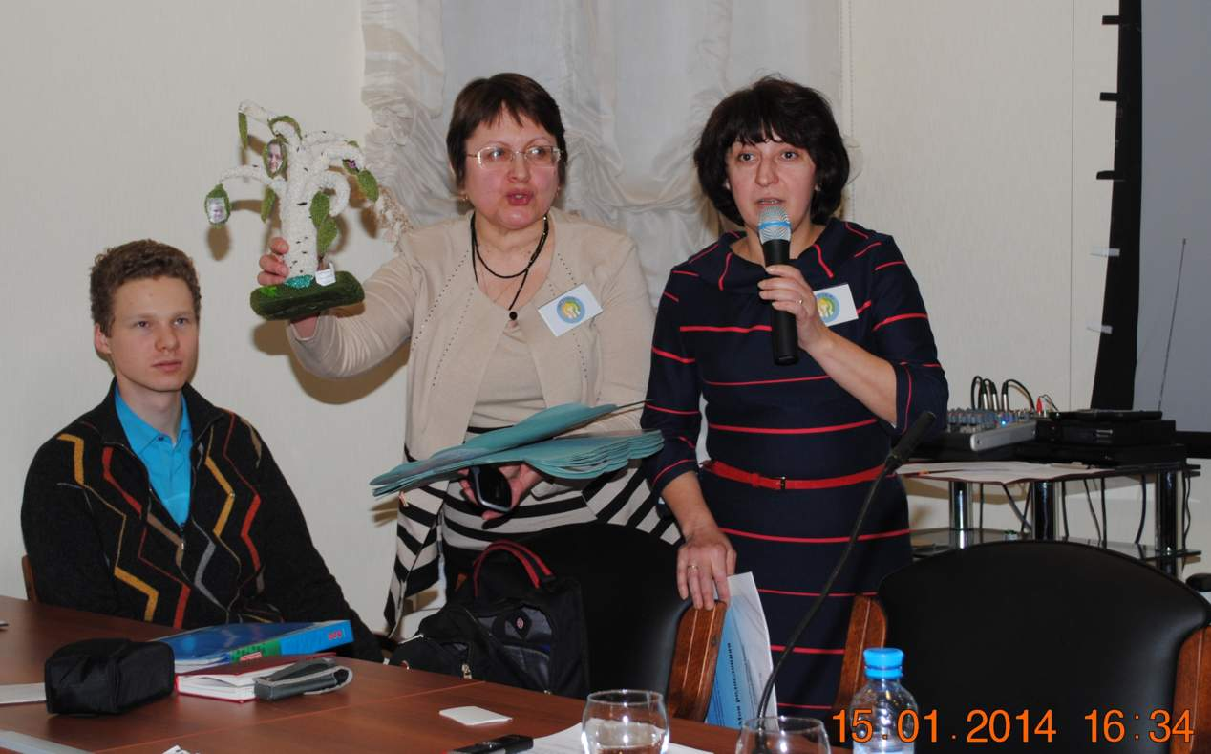
Генеалогическое древо

Slide 22
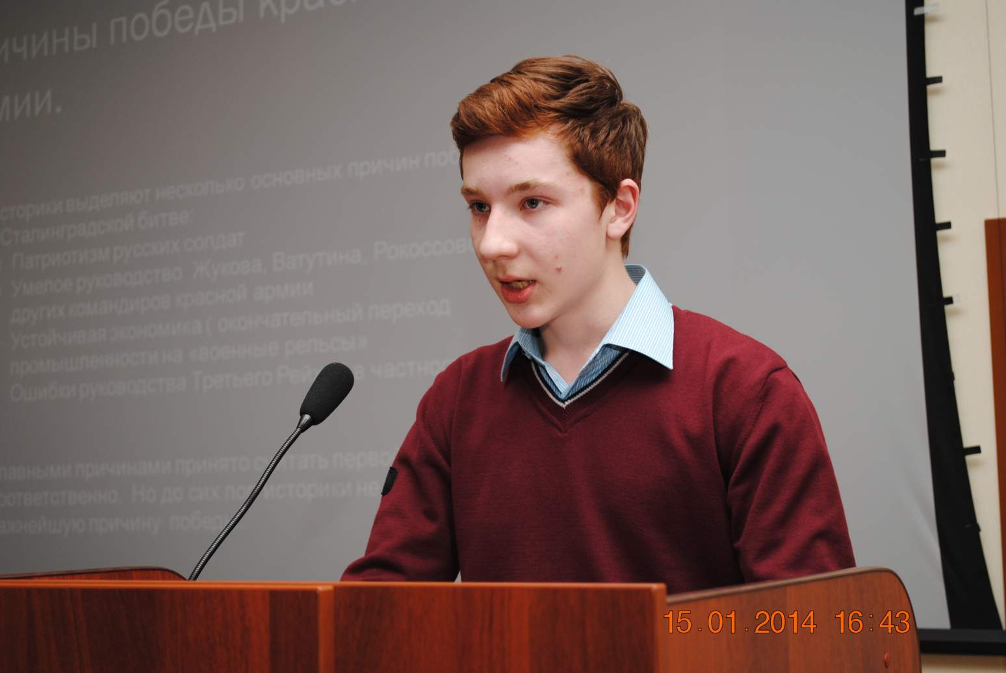
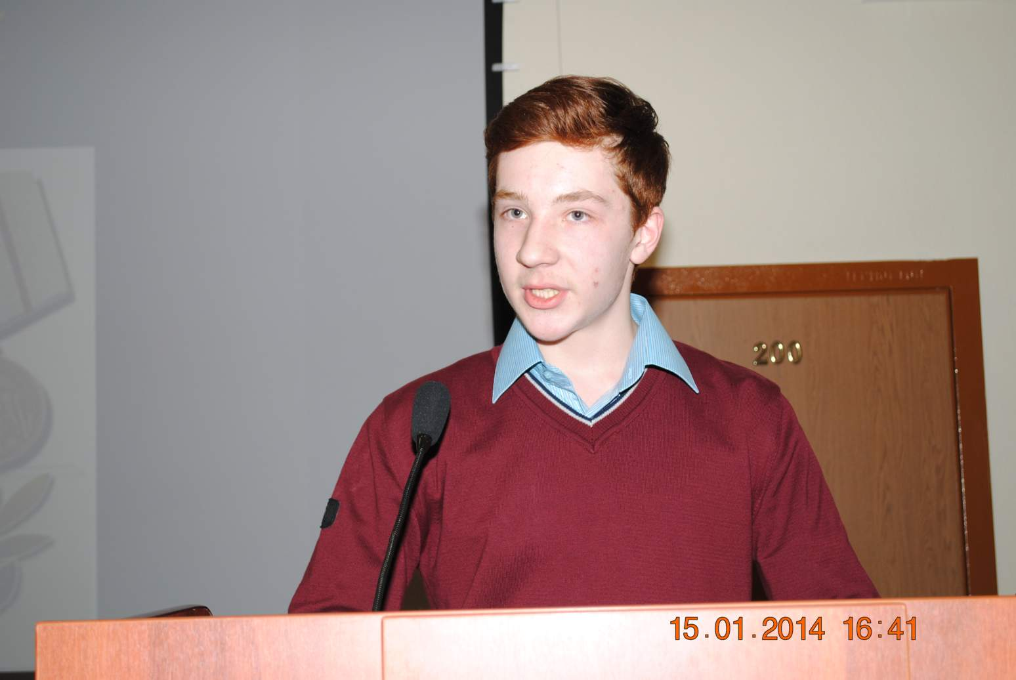
Коломенская Анна Петровна рук. Музея
Сизенов Павел – автор работы, ГБОУ СОШ 1120

Slide 23
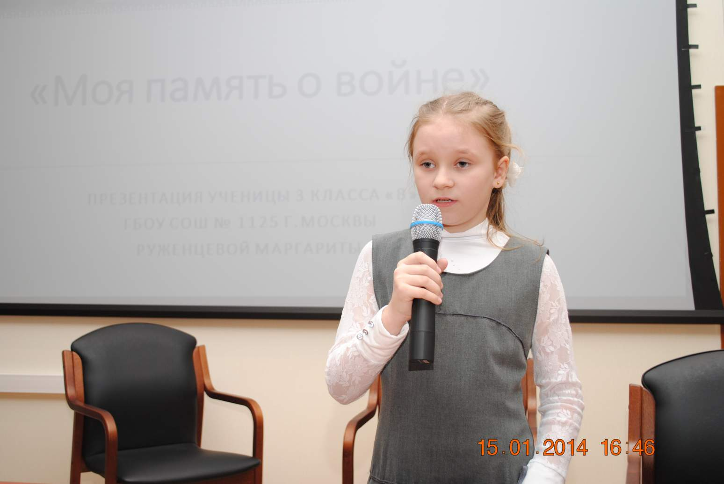
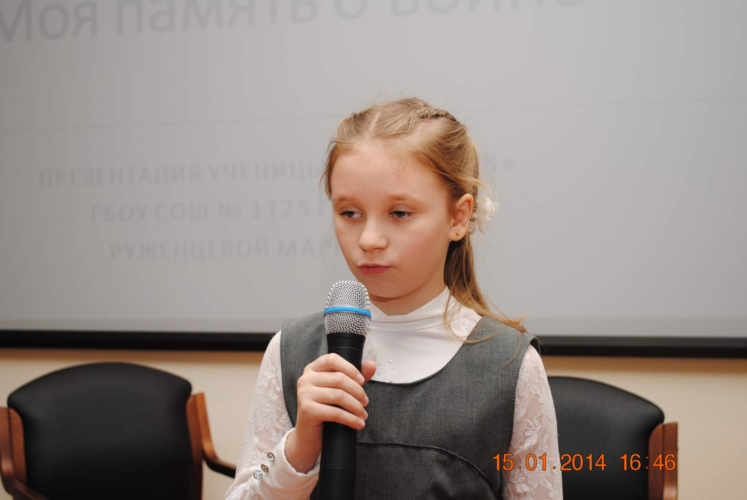
Ученица 3 класса «В» школы N 1125 Руженцева Маргарита– автор работы «Память о войне.
Шелихова Татьяна Владиславовна, руководитель

Slide 24
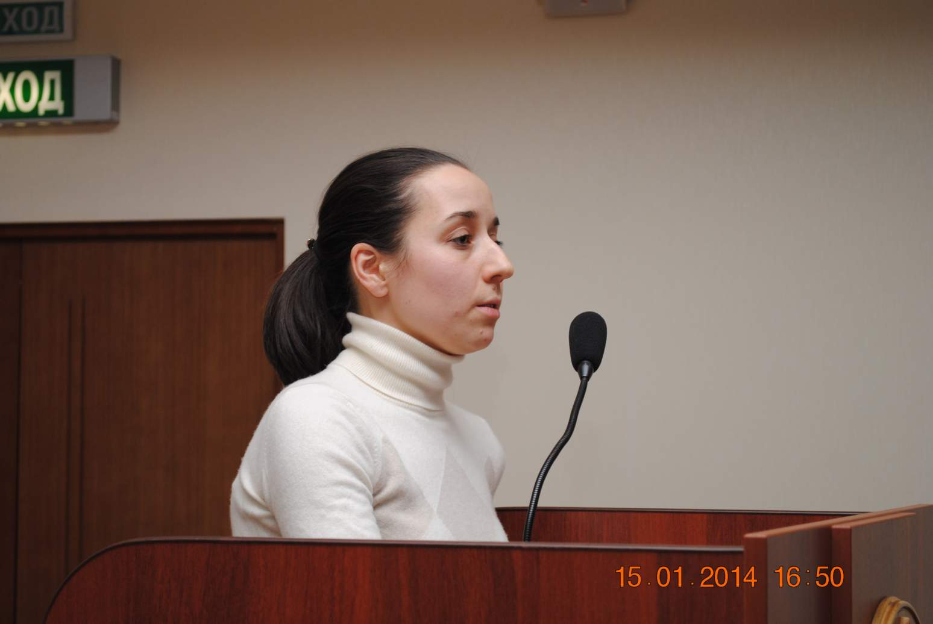
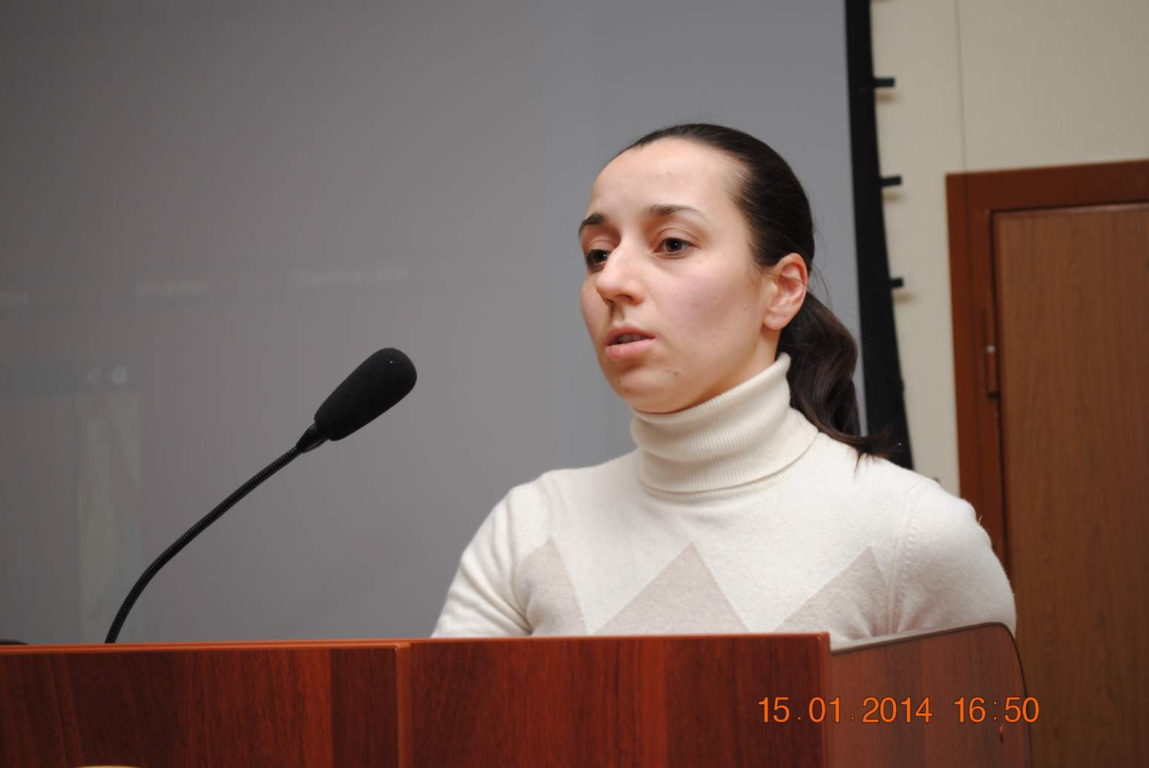
Немцова Мария Александровна, ГБОУ СОШ №853 ( Зеленоград) – Сайт музея.

Slide 25
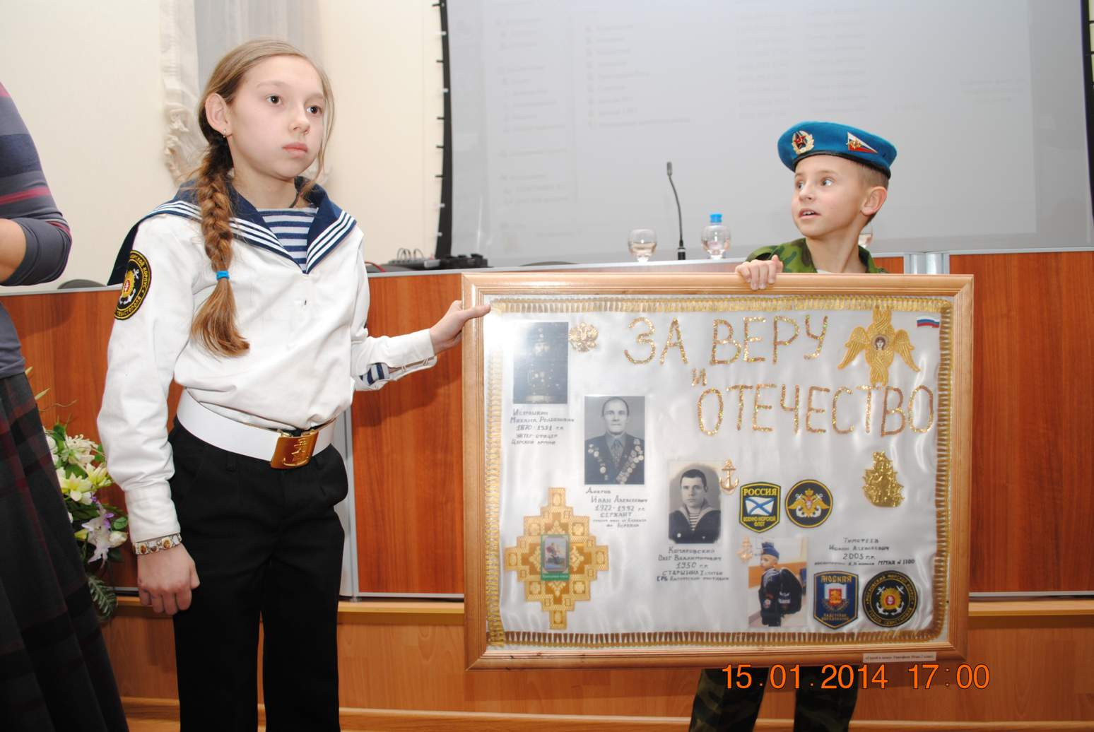
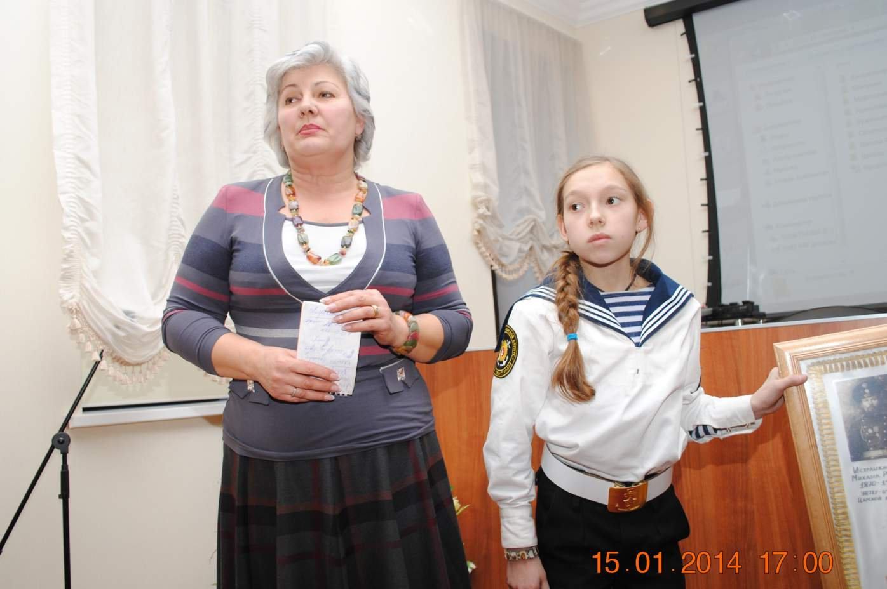
Кадетская школа 1700

Slide 26
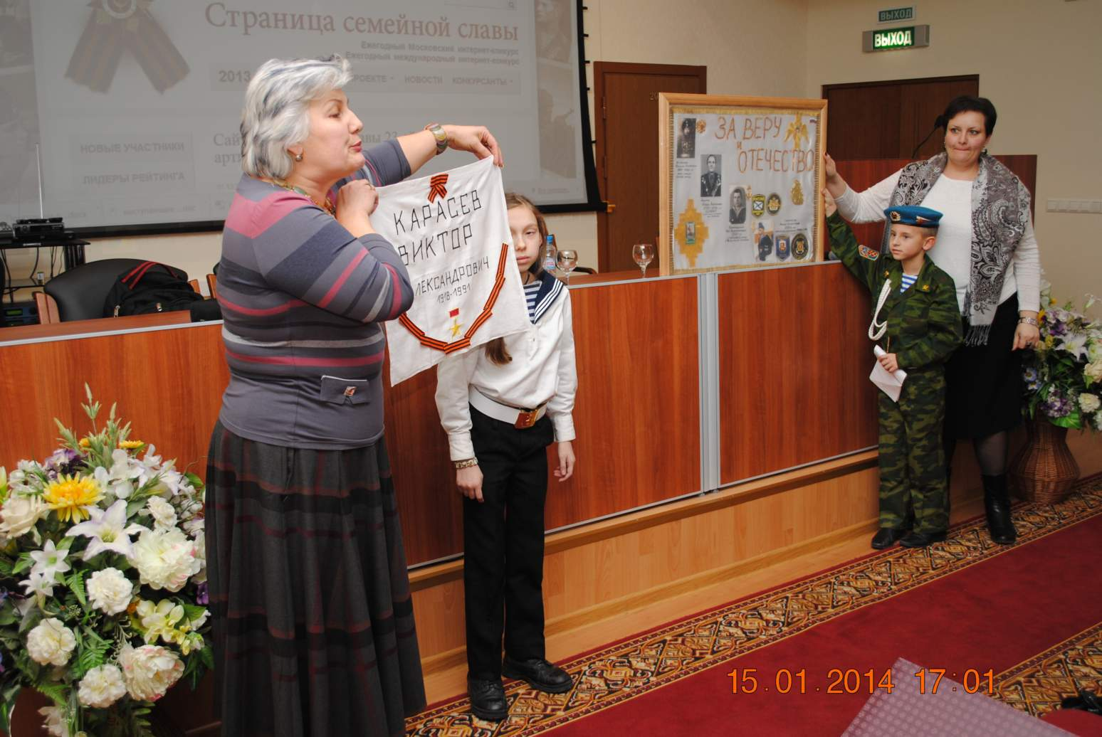



Slide 27

Кадетская школа №1700

Slide 28


Збарская Любовь Ефимовна, ГБОУ СОШ №75 – Сайт Музея боевой славы 23-ей зенитной артиллерийской дивизии

Slide 29


Чусова Галина Васильевна, ГБОУ СОШ 231

Slide 30

Манукян Ариадна , автор статьи в альманахе (Клуб «Арго»)

Slide 31

Гладышева Луиза Викторовна (Фонд В.И. Варенникова)

Slide 32

Они подружились на семинаре

